Slide 1
Conception des charpentes d’aluminium
Pièces et parois en compression

Slide 2
Note
L'information, les renseignements et les données contenus dans les documents de ce portail (appelé par la suite l'«Information»), sont considérés comme fiables au moment de leur publication, mais rien ne garantit qu'ils sont exacts et complets. L'Information est présentée uniquement à titre de renseignement et ne doit d'aucune manière être interprétée comme un conseil de nature technique ou autre. Sans limiter la portée générale de ce qui précède, l'Information peut contenir des inexactitudes techniques ou des erreurs typographiques et AluQuébec, la Grappe industrielle de l’aluminium, ses administrateurs, ses dirigeants, ses représentants, ses employés et ses mandataires ne peuvent être tenus responsables d'aucune manière des dommages pouvant en découler.
Dégagement de responsabilité
AluQuébec met à votre disposition l’Information sans aucune garantie, implicite ou explicite, et se dégage de toute responsabilité quant à son exactitude, sa fiabilité, sa pertinence ou son exhaustivité.
Droits d'auteur et propriété intellectuelle
Les droits d’auteurs de tous les contenus sur ce portail appartiennent à AluQuébec. Tous les éléments inclus dans ces contenus par les auteurs originaux, incluant textes, images, graphiques mais sans s’y limiter, proviennent soit de l’auteur même, de sources libres de droits ou encore d’éléments dont l’approbation d’utilisation a été obtenue par les auteurs originaux. Les utilisateurs du portail consentent à utiliser les contenus à des fins pédagogiques seulement. Les contenus peuvent être utilisés entièrement ou partiellement, mais ne pourront pas être modifiés de façon à altérer la nature même des informations ou encore à causer préjudice à AluQuébec. Un tel acte pourrait être une infraction à la législation applicable en matière de propriété intellectuelle et entraîner des réclamations.

Slide 3
Avis
Avec la permission de l'Association canadienne de normalisation (exploitée sous le nom de «Groupe CSA»), 178, boul. Rexdale, Toronto, ON, M9W 1R3, une certaine partie du matériel est reproduite de la norme CSA S157-17 / S157.1-17 du groupe CSA. / Commentaire sur CSA S157-17, Calcul de la résistance mécanique des éléments en aluminium. Ce document ne représente pas la position officielle complète du Groupe CSA sur le sujet référencé, qui est représenté uniquement par la norme dans son intégralité. Bien que l'utilisation du matériel ait été autorisée, le Groupe CSA n'est pas responsable de la manière dont les données sont présentées, ni de toute représentation ou interprétation. Aucune autre reproduction n'est autorisée. Pour plus d'informations ou pour acheter des normes auprès du Groupe CSA, veuillez visiter store.csagroup.org ou appeler le 1-800-463-6727.

Slide 4
Plan
A – Introduction
B – Classification et utilisation des pièces en compression
C – Élancement limite des membrures comprimées
D – Modes de rupture d’une pièce comprimée
E – Approches à la normalisation
F – Variables influençant la résistance
G – Voilement des parois minces
H – Voilement des éléments plats
I – Modes de rupture des éléments plats
J – Élancement des éléments plats

Slide 5
Plan
K – Élancement normalisé des éléments plats (parois)
L – Contrainte de flambement normalisée des éléments plats (parois)
M – Contrainte de flambement (voilement) des éléments plats (parois)
N – Flambement des pièces
O – Calcul des pièces à section composée
P – Flambement des panneaux plats raidis
Q – Flambement des parois courbes et des tubes
R – Flambement des panneaux sandwich
S – Pièces en torsion
T – Exemples pratiques

Slide 6
Introduction
Généralités

Slide 7
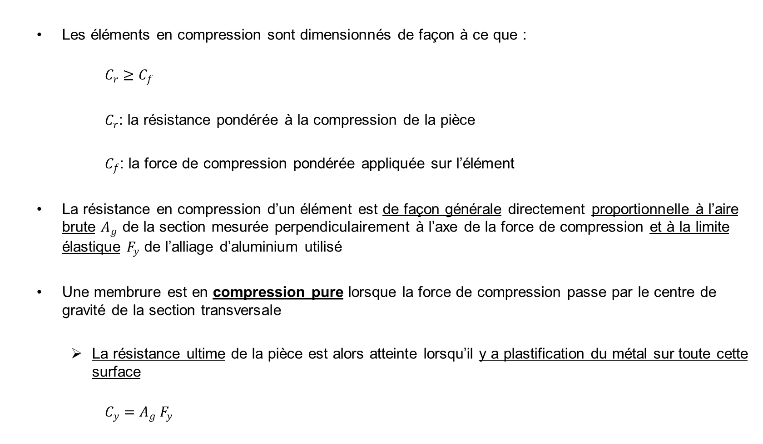
Pièces et parois en compression
    Les éléments en compression sont dimensionnés de façon à ce que :
        $$C_{r}≥C_{f}$$
        $C_{r}$: la résistance pondérée à la compression de la pièce
        $C_{f}$: la force de compression pondérée appliquée sur l’élément
    La résistance en compression d’un élément est de façon générale directement proportionnelle à l’aire brute $A_{g}$ de la section mesurée perpendiculairement à l’axe de la force de compression et à la limite élastique $F_{y}$ de l’alliage d’aluminium utilisé
    Une membrure est en compression pure lorsque la force de compression passe par le centre de gravité de la section transversale
      La résistance ultime de la pièce est alors atteinte lorsqu’il y a plastification du métal sur toute cette surface
        $$C_{y}=A_{g} F_{y}$$

Slide 8
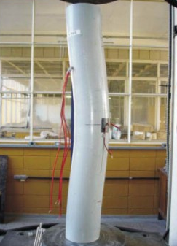
Pièces et parois en compression
  Ceci est rarement le cas en pratique puisque sous l’effort de compression, l’élément subira un déplacement latéral appelé flambage
Flambement d’une structure tubulaire en acier
Source: isambardkingdom.com/?p=962

Slide 9
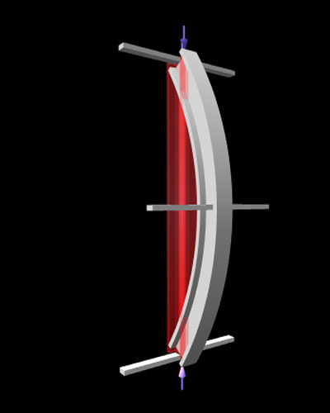
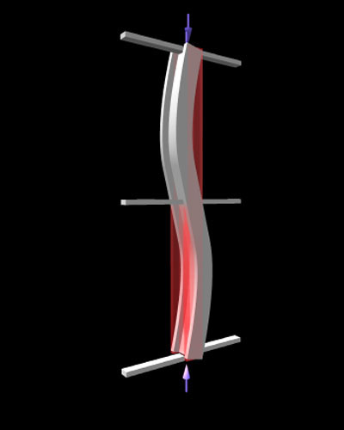
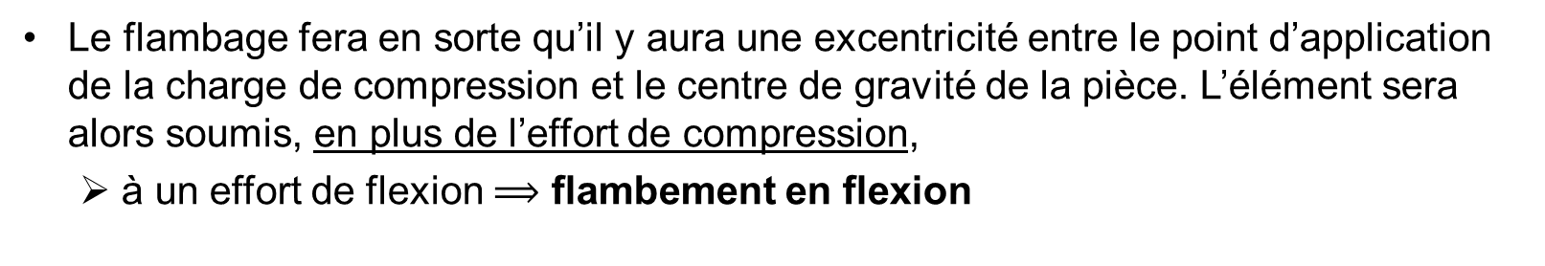
Pièces et parois en compression
  Le flambage fera en sorte qu’il y aura une excentricité entre le point d’application de la charge de compression et le centre de gravité de la pièce. L’élément sera alors soumis, en plus de l’effort de compression,
    à un effort de flexion $⟹$ flambement en flexion
Flambement en flexion
Source : web.arch.virginia.edu

Slide 10
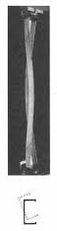
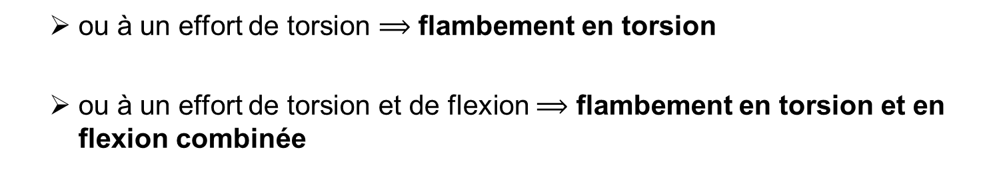
Pièces et parois en compression
    ou à un effort de torsion $⟹$ flambement en torsion
    ou à un effort de torsion et de flexion $⟹$ flambement en torsion et en flexion combinée
Flambement en torsion
Source: itterbeek.org

Slide 11
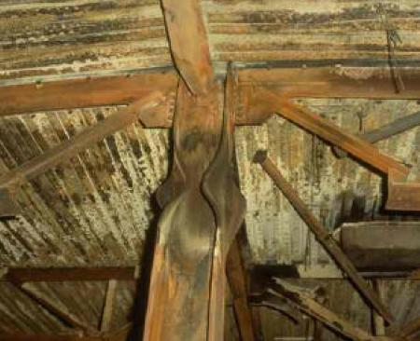
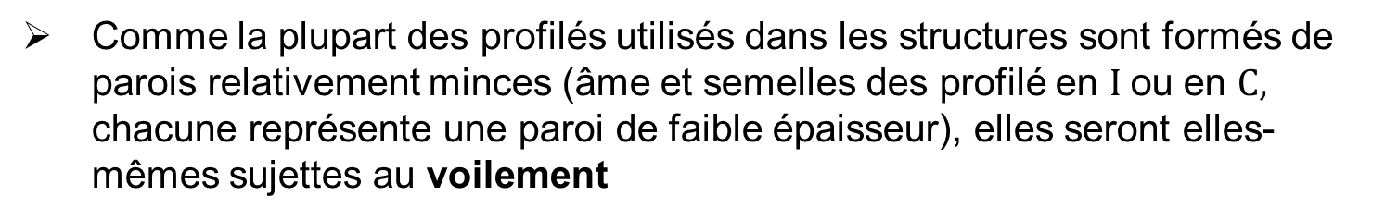
Pièces et parois en compression
  Comme la plupart des profilés utilisés dans les structures sont formés de parois relativement minces (âme et semelles des profilé en $I$ou en $C,$ chacune représente une paroi de faible épaisseur), elles seront elles-mêmes sujettes au voilement
      Le voilement d’une des parois pourra atteindre un état critique avant même que l’état critique de la pièce entière soit atteint
Source: failuremechanisms.wordpress.com
Voilement des parois de colonnes en acier

Slide 12
Pièces et parois en compression
  L’étude de la résistance des pièces et des parois en compression est ainsi relativement complexe puisqu’elle fait intervenir des notions de stabilité
  Ceci s’applique particulièrement aux charpentes et structures d’aluminium. On doit donc tenir compte dans les équations de calculs :
      Du flambement (en flexion, en torsion, en flexion-torsion) des pièces
      Du voilement des parois
      et d’autres variables, susceptibles d’influencer le comportement des pièces et des parois en compression :
        Les types d’alliages
        La géométrie de section des pièces
        Les variations d’épaisseur de la section
        Les contraintes résiduelles (soudage)
        Les défauts de rectitude
        Le degré de retenue aux extrémités des pièces

Slide 13
Plan
A – Introduction
B – Classification et utilisation des pièces en compression
C – Élancement limite des membrures comprimées
D – Modes de rupture d’une pièce comprimée
E – Approches à la normalisation
F – Variables influençant la résistance
G – Voilement des parois minces
H – Voilement des éléments plats
I – Modes de rupture des éléments plats
J – Élancement des éléments plats

Slide 14
Plan
K – Élancement normalisé des éléments plats (parois)
L – Contrainte de flambement normalisée des éléments plats (parois)
M – Contrainte de flambement (voilement) des éléments plats (parois)
N – Flambement des pièces
O – Calcul des pièces à section composée
P – Flambement des panneaux plats raidis
Q – Flambement des parois courbes et des tubes
R – Flambement des panneaux sandwich
S – Pièces en torsion
T – Exemples pratiques

Slide 15
Classification et utilisation des pièces en compression
Généralités

Slide 16
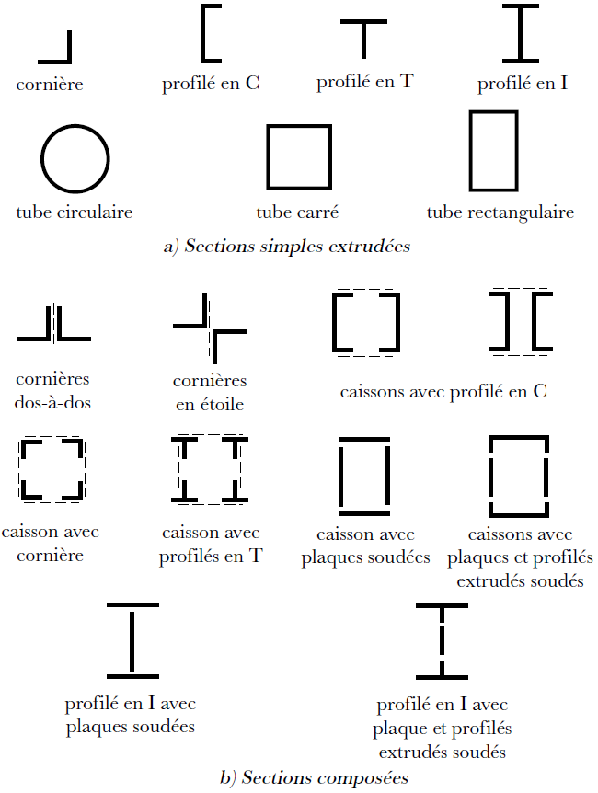
Classification et utilisation des pièces en compression
  La pièce comprimée existe dans l’ossature de la structure, sous forme de poteau ou de diagonale de contreventement
  Elle représente aussi près de la moitié des pièces de treillis, que ceux-ci soient verticaux ou horizontaux, ou qu’ils soient utilisés dans les charpentes de bâtiment ou dans les ouvrages d’art
Types de pièces en compression
Source: Beaulieu, Denis. Calcul des charpentes d'aluminium (2003)

Slide 17
Plan
A – Introduction
B – Classification et utilisation des pièces en compression
C – Élancement limite des membrures comprimées
D – Modes de rupture d’une pièce comprimée
E – Approches à la normalisation
F – Variables influençant la résistance
G – Voilement des parois minces
H – Voilement des éléments plats
I – Modes de rupture des éléments plats
J – Élancement des éléments plats

Slide 18
Plan
K – Élancement normalisé des éléments plats (parois)
L – Contrainte de flambement normalisée des éléments plats (parois)
M – Contrainte de flambement (voilement) des éléments plats (parois)
N – Flambement des pièces
O – Calcul des pièces à section composée
P – Flambement des panneaux plats raidis
Q – Flambement des parois courbes et des tubes
R – Flambement des panneaux sandwich
S – Pièces en torsion
T – Exemples pratiques

Slide 19
Élancement des membrures comprimées
Généralités

Slide 20
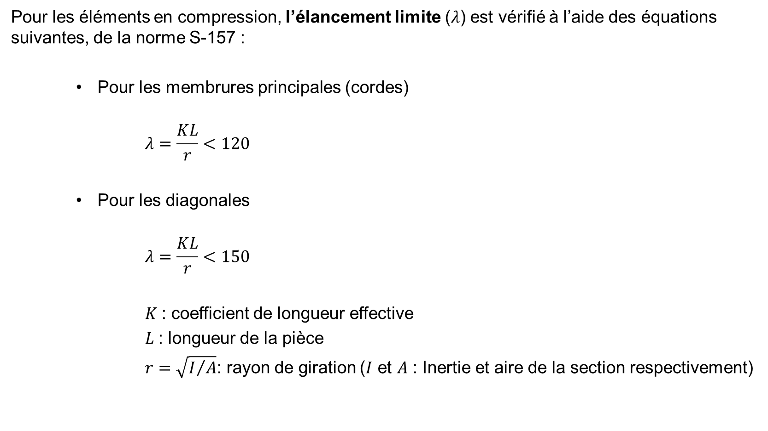
Élancement des membrures comprimées
  Pour les éléments en compression, l’élancement limite ($λ$) est vérifié à l’aide des équations suivantes, de la norme S-157 :
      Pour les membrures principales (cordes)
          $$λ=\frac{KL}{r}<120$$
      Pour les diagonales
          $$λ=\frac{KL}{r}<150$$
          $K$: coefficient de longueur effective
          $L$: longueur de la pièce
          $r=\sqrt{I/A}$: rayon de giration ($I$ et $A$ : Inertie et aire de la section respectivement)

Slide 21
Plan
A – Introduction
B – Classification et utilisation des pièces en compression
C – Élancement limite des membrures comprimées
D – Modes de rupture d’une pièce comprimée
E – Approches à la normalisation
F – Variables influençant la résistance
G – Voilement des parois minces
H – Voilement des éléments plats
I – Modes de rupture des éléments plats
J – Élancement des éléments plats

Slide 22
Plan
K – Élancement normalisé des éléments plats (parois)
L – Contrainte de flambement normalisée des éléments plats (parois)
M – Contrainte de flambement (voilement) des éléments plats (parois)
N – Flambement des pièces
O – Calcul des pièces à section composée
P – Flambement des panneaux plats raidis
Q – Flambement des parois courbes et des tubes
R – Flambement des panneaux sandwich
S – Pièces en torsion
T – Exemples pratiques

Slide 23
Modes de rupture d’une pièce comprimée
Généralités

Slide 24
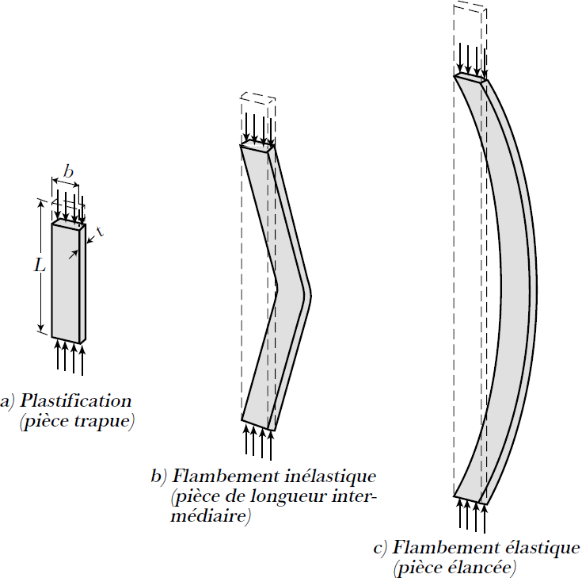
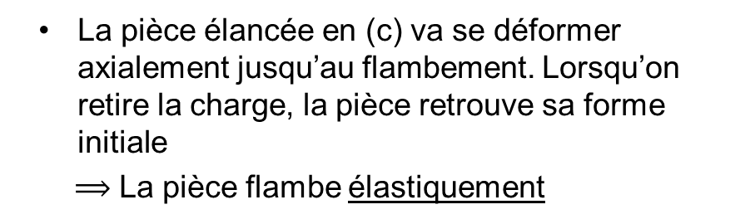
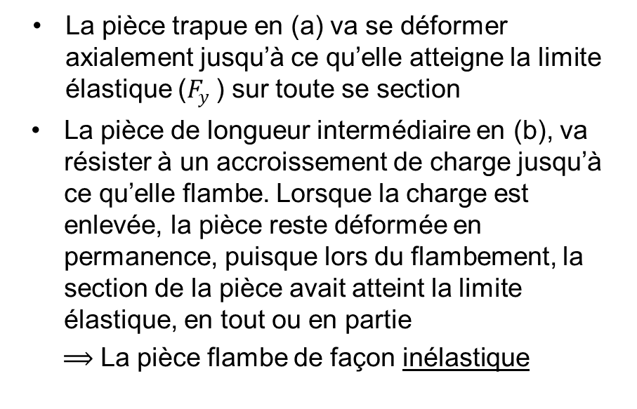
Modes de rupture d’une pièce comprimée
  On considère trois pièces dont l’épaisseur et la largeur sont constante mais qui varient en longueur qu’on soumis à une charge de compression uniforme croissante :
    La pièce trapue en (a) va se déformer axialement jusqu’à ce qu’elle atteigne la limite élastique ($F_{y}$) sur toute se section
    La pièce de longueur intermédiaire en (b), va résister à un accroissement de charge jusqu’à ce qu’elle flambe. Lorsque la charge est enlevée, la pièce reste déformée en permanence, puisque lors du flambement, la section de la pièce avait atteint la limite élastique, en tout ou en partie
    $⟹$ La pièce flambe de façon inélastique
    La pièce élancée en (c) va se déformer axialement jusqu’au flambement. Lorsqu’on retire la charge, la pièce retrouve sa forme initiale
    $⟹$ La pièce flambe élastiquement
Modes de rupture des pièces comprimées
Source: Beaulieu, Denis. Calcul des charpentes d'aluminium (2003)

Slide 25



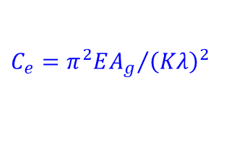
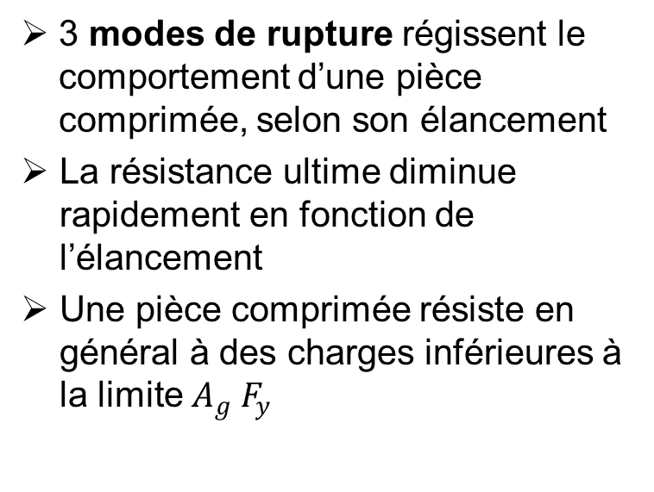

Modes de rupture d’une pièce comprimée
  3 modes de rupture régissent le comportement d’une pièce comprimée, selon son élancement
  La résistance ultime diminue rapidement en fonction de l’élancement
  Une pièce comprimée résiste en général à des charges inférieures à la limite $A_{g} F_{y}$
  $$C_{y}=A_{g}F_{y}$$
  Les pièces de longueur intermédiaire sont celles que l’on rencontre le plus fréquemment dans les charpentes
  $$C_{e}={π^{2}EA_{g}}/{{\left(Kλ\right)}^{2}}$$
Relation entre résistance de compression et élancement
Source: Beaulieu, Denis. Calcul des charpentes d'aluminium (2003)

Slide 26
Plan
A – Introduction
B – Classification et utilisation des pièces en compression
C – Élancement limite des membrures comprimées
D – Modes de rupture d’une pièce comprimée
E – Approches à la normalisation
F – Variables influençant la résistance
G – Voilement des parois minces
H – Voilement des éléments plats
I – Modes de rupture des éléments plats
J – Élancement des éléments plats

Slide 27
Plan
K – Élancement normalisé des éléments plats (parois)
L – Contrainte de flambement normalisée des éléments plats (parois)
M – Contrainte de flambement (voilement) des éléments plats (parois)
N – Flambement des pièces
O – Calcul des pièces à section composée
P – Flambement des panneaux plats raidis
Q – Flambement des parois courbes et des tubes
R – Flambement des panneaux sandwich
S – Pièces en torsion
T – Exemples pratiques

Slide 28
Approches à la normalisation
Généralités

Slide 29
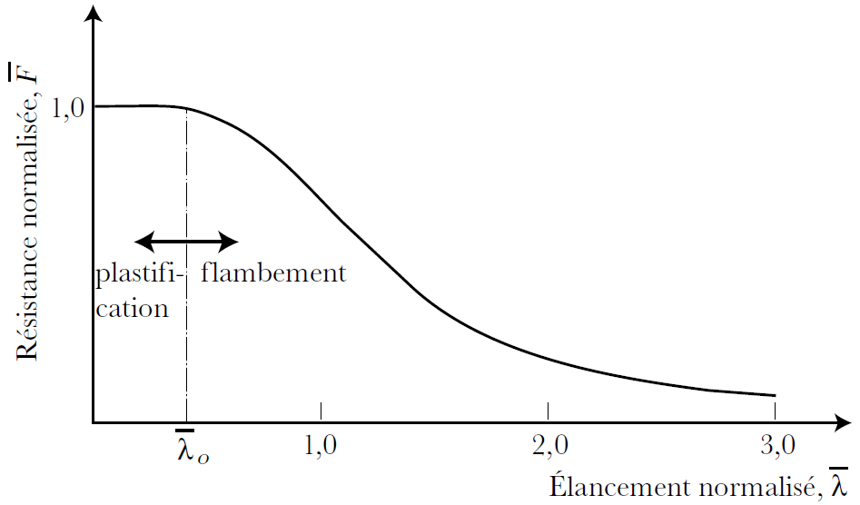
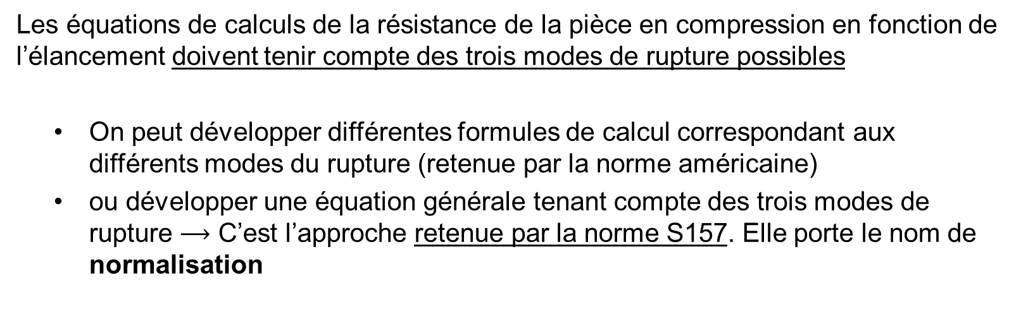
Approches à la normalisation
  Les équations de calculs de la résistance de la pièce en compression en fonction de l’élancement doivent tenir compte des trois modes de rupture possibles
    On peut développer différentes formules de calcul correspondant aux différents modes du rupture (retenue par la norme américaine)
    ou développer une équation générale tenant compte des trois modes de rupture $⟶$ C’est l’approche retenue par la norme S157. Elle porte le nom de normalisation
Courbe de résistance normalisée pour le calcul des pièces comprimées et fléchies
Source: Beaulieu, Denis. Calcul des charpentes d'aluminium (2003)

Slide 30
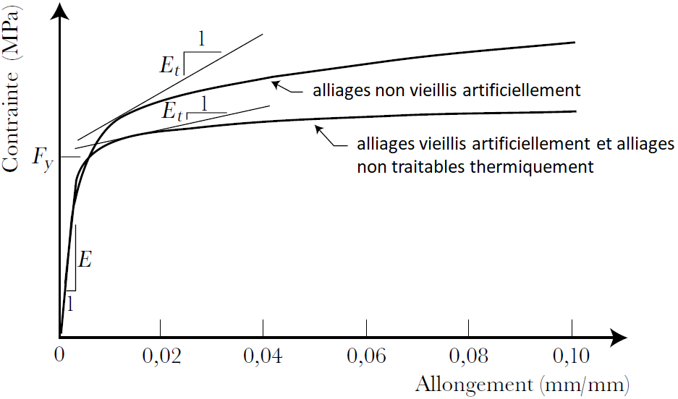
Approches à la normalisation
  L’avantage de la méthode de normalisation est qu’une seule équation représentant la courbe normalisée sera utilisée
    Autant pour la vérification des éléments plats formant la section de la pièce (parois minces) que pour la vérification de la pièce elle-même
  L’équation générale contient aussi des paramètres variables dont la valeur sera ajustée
    en fonction du type de vérification: élément plat ou pièce
    en fonction du type d’alliage: alliage traité thermiquement ou non
Courbes contrainte-déformation des alliages ayant subi ou non un vieillissement artificiel
Source: Beaulieu, Denis. Calcul des charpentes d'aluminium (2003)

Slide 31
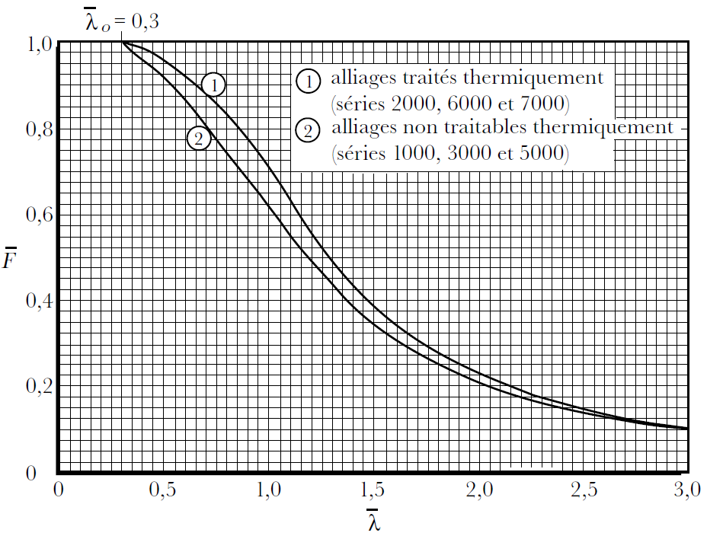
Approches à la normalisation
Courbes de flambement normalisées pour les pièces comprimées et les poutres fléchies
  Les courbes de flambement normalisées sont ainsi utilisées pour déterminer la résistance de flambement normalisée $\overline{F}$, connaissant l’élancement normalisé $\overline{λ}$
Source: Beaulieu, Denis. Calcul des charpentes d'aluminium (2003)

Slide 32
Plan
A – Introduction
B – Classification et utilisation des pièces en compression
C – Élancement limite des membrures comprimées
D – Modes de rupture d’une pièce comprimée
E – Approches à la normalisation
F – Variables influençant la résistance
G – Voilement des parois minces
H – Voilement des éléments plats
I – Modes de rupture des éléments plats
J – Élancement des éléments plats

Slide 33
Plan
K – Élancement normalisé des éléments plats (parois)
L – Contrainte de flambement normalisée des éléments plats (parois)
M – Contrainte de flambement (voilement) des éléments plats (parois)
N – Flambement des pièces
O – Calcul des pièces à section composée
P – Flambement des panneaux plats raidis
Q – Flambement des parois courbes et des tubes
R – Flambement des panneaux sandwich
S – Pièces en torsion
T – Exemples pratiques

Slide 34
Variables influençant la résistance
Généralités

Slide 35
Variables influençant la résistance
    Les types d’alliages
    La géométrie de section des pièces
    Les variations d’épaisseur de la section
    Les contraintes résiduelles (particulièrement induite par le soudage)
    Le degré de retenue aux extrémités des pièces

Slide 36
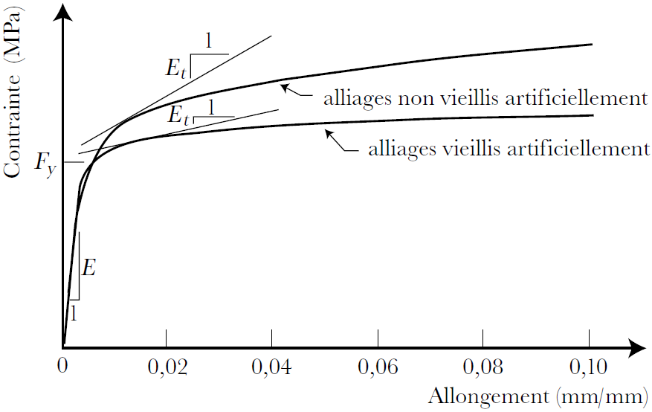
Variables influençant la résistance
  Les alliages
  les courbes contrainte-déformation diffèrent de façon importante pour les alliages vieillis artificiellement et pour ceux qui ne le sont pas
Courbes contrainte-déformation des alliages ayant subi ou non un vieillissement artificiel
Source: Beaulieu, Denis. Calcul des charpentes d'aluminium (2003)

Slide 37
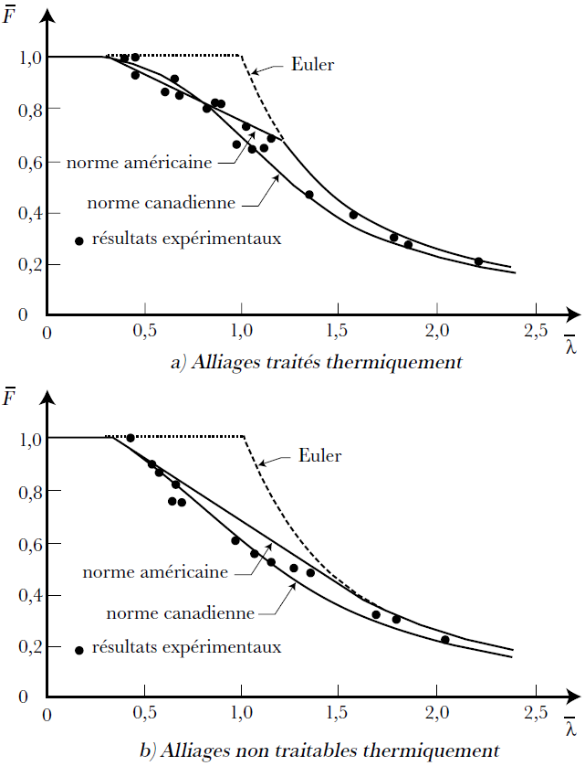
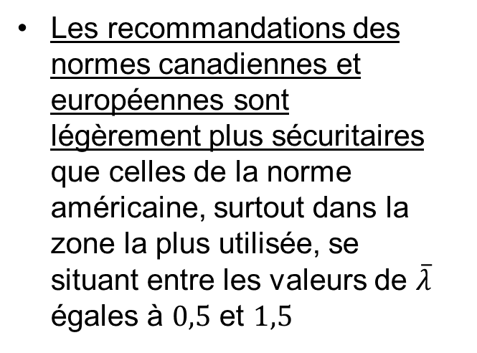
Variables influençant la résistance
  Les recommandations des normes canadiennes et européennes sont légèrement plus sécuritaires que celles de la norme américaine, surtout dans la zone la plus utilisée, se situant entre les valeurs de $\overline{λ}$ égales à $0,5$ et $1,5$
Comparaison des courbes de flambement des références [5.1] et [5.2] à quelques résultats expérimentaux
Source: Beaulieu, Denis. Calcul des charpentes d'aluminium (2003)

Slide 38
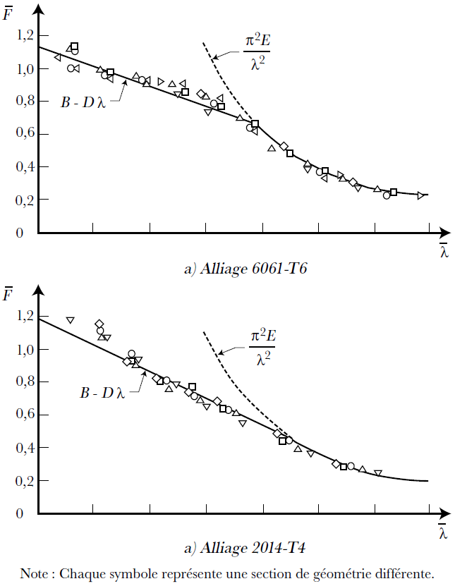
Variables influençant la résistance
  La géométrie de la section des pièces
  La section des pièces n’est pas une variable importante à considérer dans les calculs de résistance en compression
  Les variations ne sont que de quelques pourcentages, d’un type de section à un autre
Influence de la géométrie des sections sur la résistance des pièces en compression
Source: Beaulieu, Denis. Calcul des charpentes d'aluminium (2003)

Slide 39
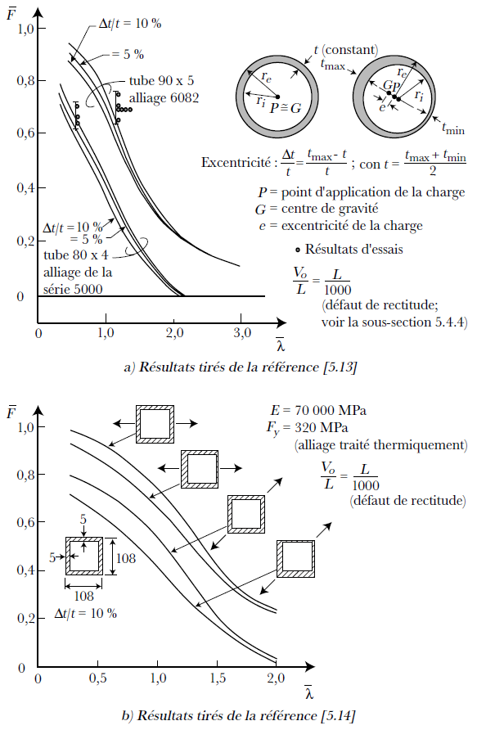
Variables influençant la résistance
  Les variations d’épaisseur des parois
  La variation de l’épaisseur des parois d’une section par rapport aux dimensions nominales d’un profilé a pour effet de réduire la capacité de la pièce
  Effet plus significatif que celui de la variation de géométrie de la section des pièces
Influence de la variation de l'épaisseur des parois d'une section sur la résistance des pièces en compression
Source: Beaulieu, Denis. Calcul des charpentes d'aluminium (2003)

Slide 40
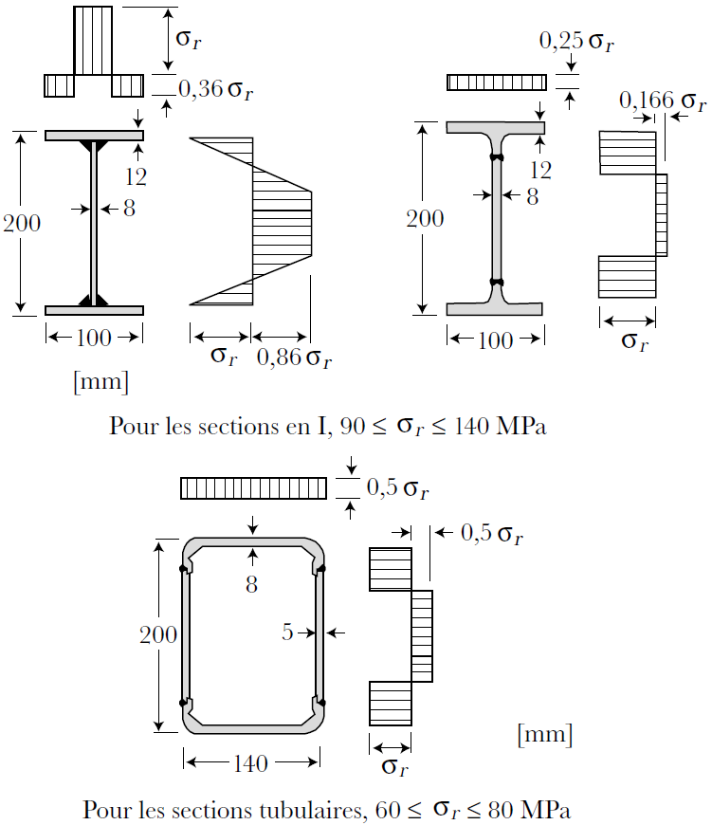
Variables influençant la résistance
  Contraintes résiduelles (soudage)
  Effet négligeable sur les profilés extrudés
  Effet significatif sur les profilés soudés longitudinalement ou transversalement
  La résistance des pièces en aluminium sollicitées en compression est affectée de façon significative par le soudage
Modèles de distribution des contraintes résiduelles sur des sections soudées
Source: Beaulieu, Denis. Calcul des charpentes d'aluminium (2003)

Slide 41
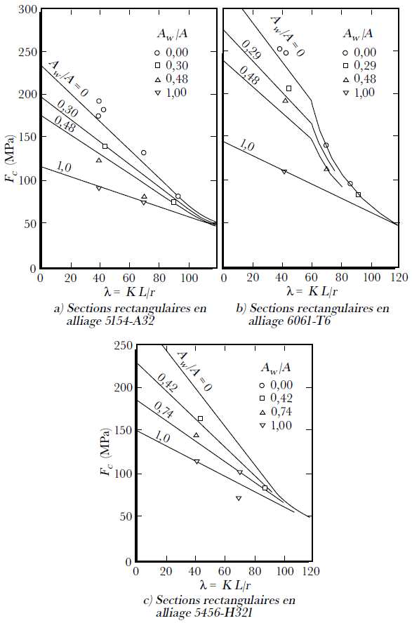
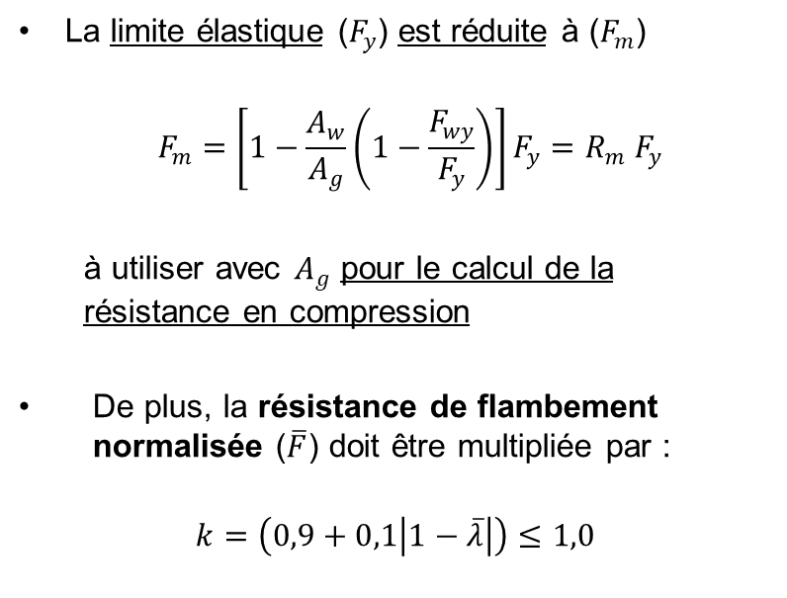
Variables influençant la résistance
  Les soudures longitudinales affectent le comportement en compression des pièces en aluminium
  La limite élastique ($F_{y}$) est réduite à ($F_{m}$)
      $$F_{m}=\left[1−\frac{A_{w}}{A_{g}}\left(1−\frac{F_{wy}}{F_{y}}\right)\right]F_{y}=R_{m} F_{y}$$
    à utiliser avec $A_{g}$ pour le calcul de la résistance en compression
  De plus, la résistance de flambement normalisée ($\overline{F}$) doit être multipliée par :
  $$k=\left(0,9+0,1\left|1−\overline{λ}\right|\right)≤1,0$$
Influence des soudures longitudinales sur la résistance des pièces en compression
Source: Beaulieu, Denis. Calcul des charpentes d'aluminium (2003)

Slide 42
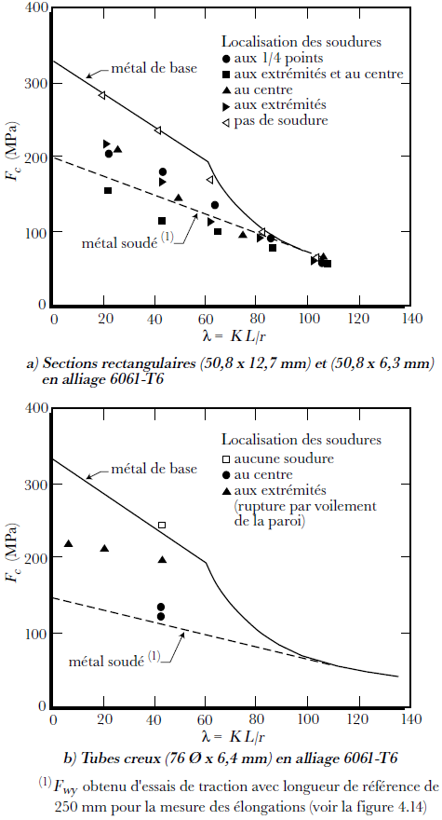
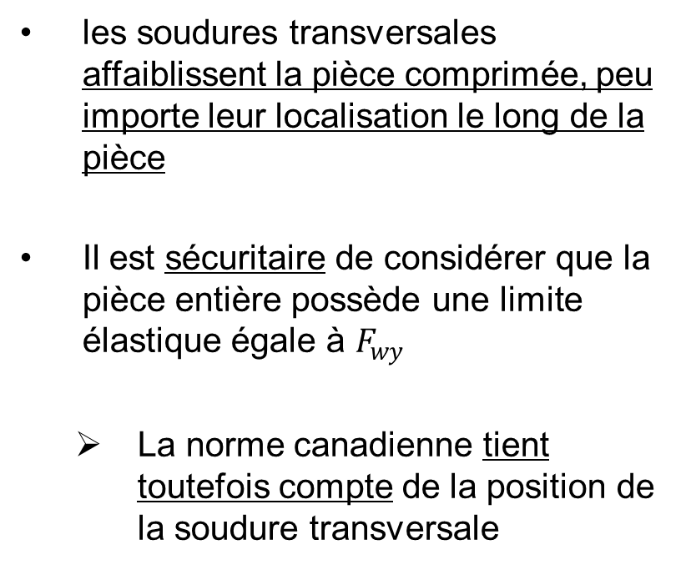
Variables influençant la résistance
  les soudures transversales affaiblissent la pièce comprimée, peu importe leur localisation le long de la pièce
  Il est sécuritaire de considérer que la pièce entière possède une limite élastique égale à $F_{wy}$
    La norme canadienne tient toutefois compte de la position de la soudure transversale
Influence des soudures transversales sur la résistance des pièces en compression
Source: Beaulieu, Denis. Calcul des charpentes d'aluminium (2003)

Slide 43
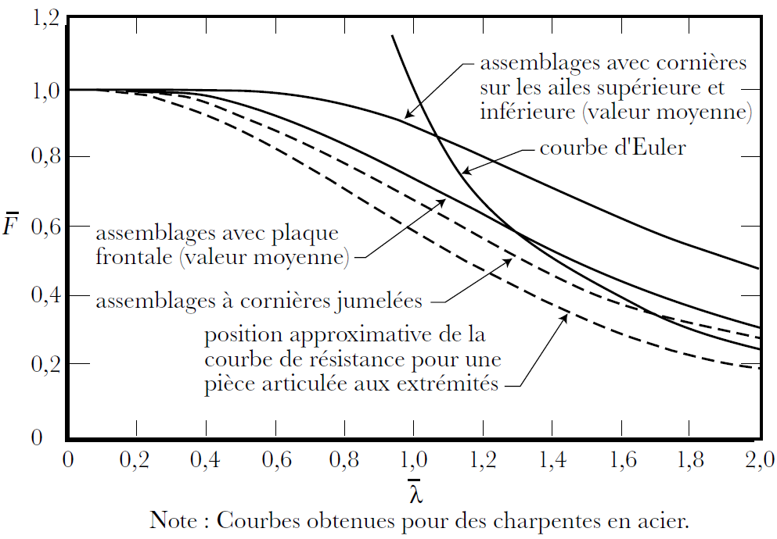
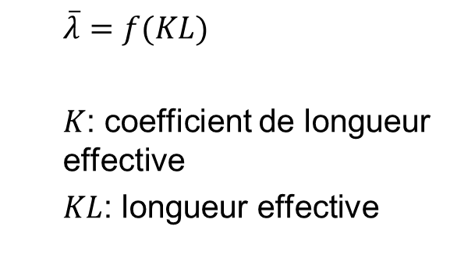
Variables influençant la résistance
  Le degré de retenue aux extrémités des pièces
    $$\overline{λ}=f(KL)$$
  $K$: coefficient de longueur effective
    $KL$: longueur effective
Influence du degré de retenue aux extrémités des pièces sur la résistance en compression (charpentes en acier)
Source: Beaulieu, Denis. Calcul des charpentes d'aluminium (2003)

Slide 44
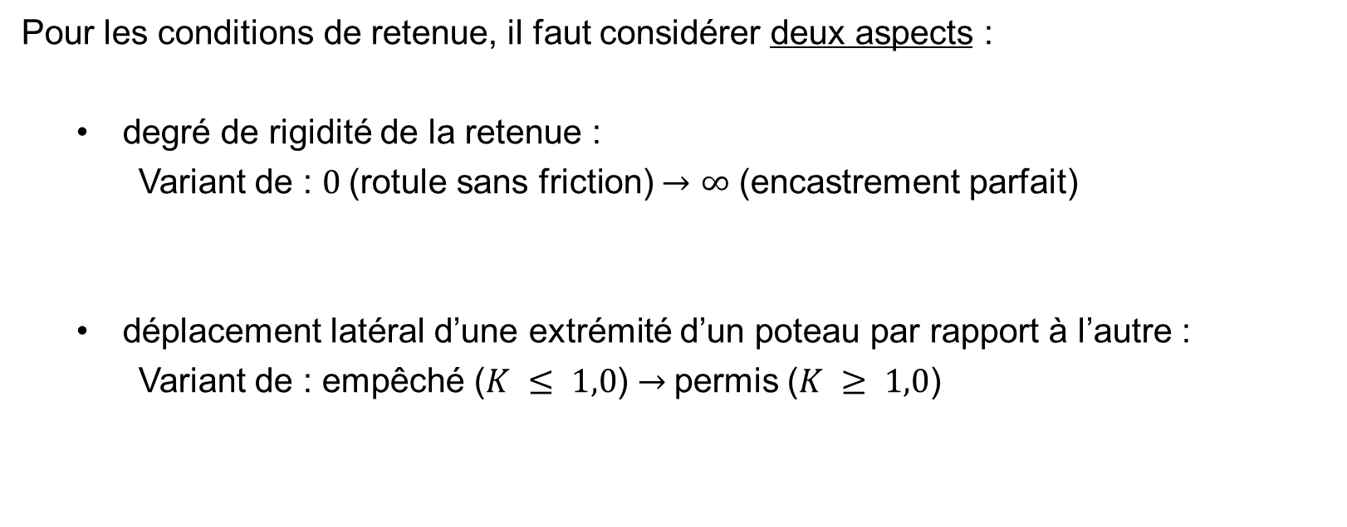
Variables influençant la résistance
  Pour les conditions de retenue, il faut considérer deux aspects :
    degré de rigidité de la retenue :
      Variant de : $0$(rotule sans friction) $→$ $∞$ (encastrement parfait)
    déplacement latéral d’une extrémité d’un poteau par rapport à l’autre :
      Variant de : empêché ($K ≤ 1,0$) $→$permis ($K ≥ 1,0$)

Slide 45
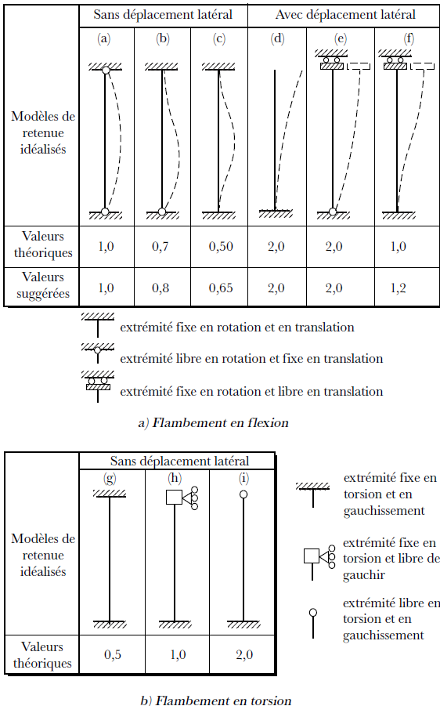
Variables influençant la résistance
Valeurs pratiques du coefficient de longueur effective
Source: Beaulieu, Denis. Calcul des charpentes d'aluminium (2003)

Slide 46
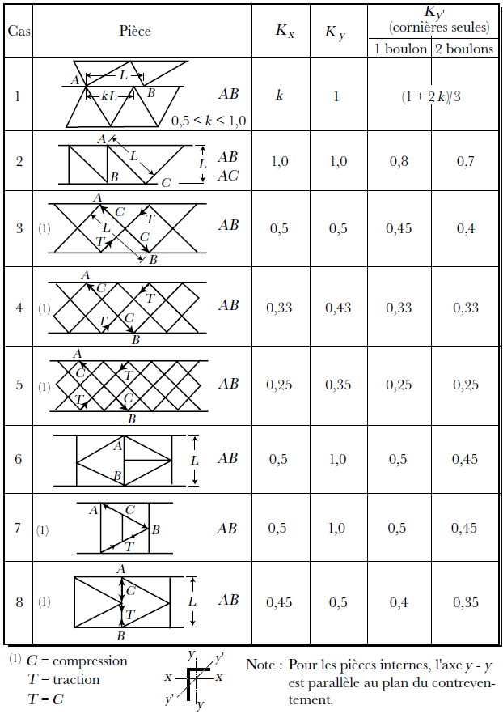
Variables influençant la résistance
Coefficients de longueur effective pour structures à treillis constituées, entre autres, de cornières
Source: Beaulieu, Denis. Calcul des charpentes d'aluminium (2003)

Slide 47
Plan
A – Introduction
B – Classification et utilisation des pièces en compression
C – Élancement limite des membrures comprimées
D – Modes de rupture d’une pièce comprimée
E – Approches à la normalisation
F – Variables influençant la résistance
G – Voilement des parois minces
H – Voilement des éléments plats
I – Modes de rupture des éléments plats
J – Élancement des éléments plats

Slide 48
Plan
K – Élancement normalisé des éléments plats (parois)
L – Contrainte de flambement normalisée des éléments plats (parois)
M – Contrainte de flambement (voilement) des éléments plats (parois)
N – Flambement des pièces
O – Calcul des pièces à section composée
P – Flambement des panneaux plats raidis
Q – Flambement des parois courbes et des tubes
R – Flambement des panneaux sandwich
S – Pièces en torsion
T – Exemples pratiques

Slide 49
Voilement des parois minces
Généralités

Slide 50
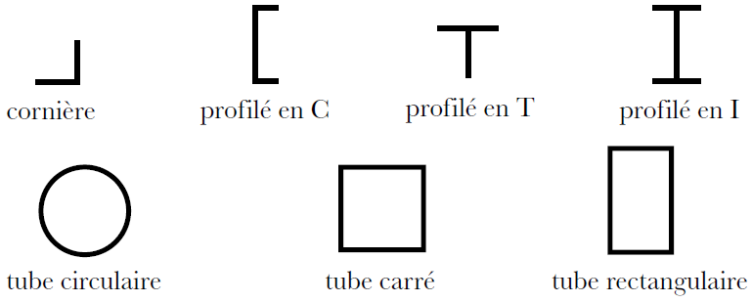
Voilement des parois minces
  Les parois des pièces d’aluminium en compression peuvent être courbes ou planes
Types de pièces en compression
Source: Beaulieu, Denis. Calcul des charpentes d'aluminium (2003)

Slide 51
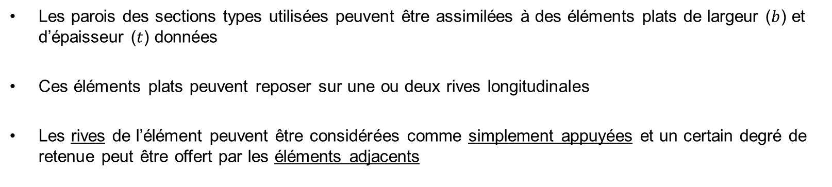


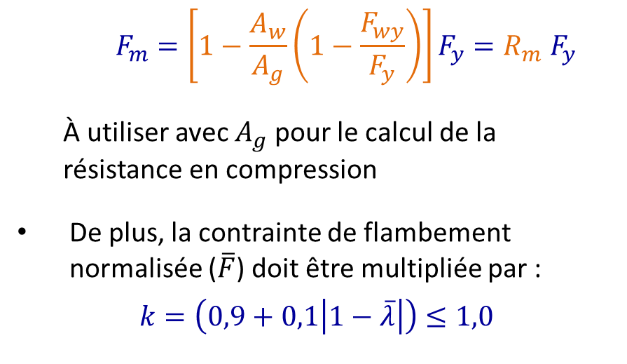


Voilement des parois minces
  Les parois des sections types utilisées peuvent être assimilées à des éléments plats de largeur ($b$) et d’épaisseur ($t$) données
  Ces éléments plats peuvent reposer sur une ou deux rives longitudinales
  Les rives de l’élément peuvent être considérées comme simplement appuyées et un certain degré de retenue peut être offert par les éléments adjacents
$$w$$
Aile ou semelle
$$t$$
$$w$$
$$t$$
$$b$$
Élément plat appuyé sur une seule rive
$$t$$
Élément plat appuyé sur les deux rives
Âme
$$b$$
Élément plat appuyé sur une seule rive
$$t$$
Élément plat appuyé sur les deux rives
Élément plat appuyé sur les deux rives
Les éléments adjacents sont eux-mêmes appuyés sur les deux rives
Appuis des éléments plats
$$b$$
$$t$$
Source: Florent Lévesque et Denis Tremblay

Slide 52
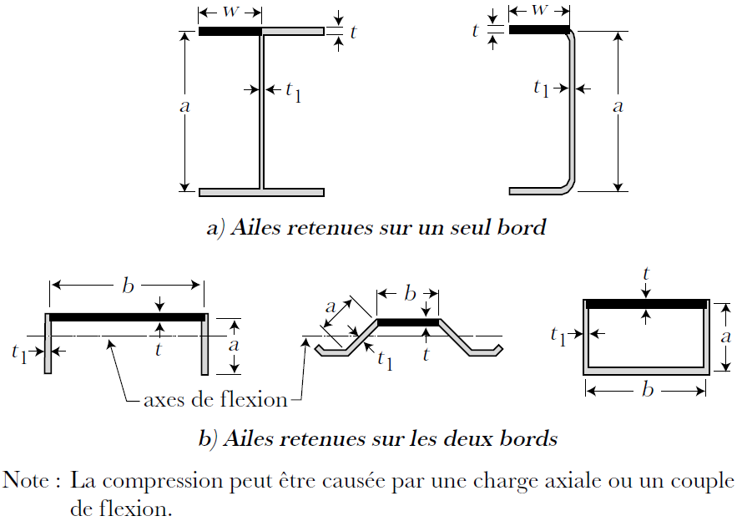
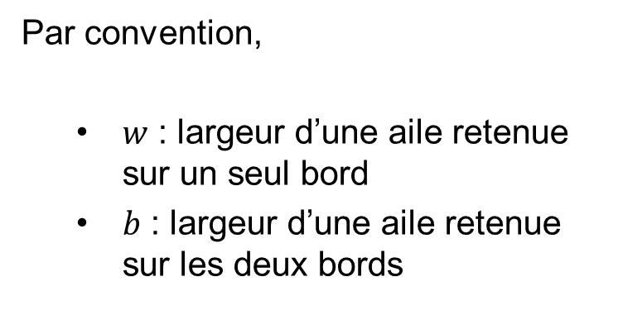
Voilement des parois minces
  Par convention,
    $w$ : largeur d’une aile retenue sur un seul bord
    $b$ : largeur d’une aile retenue sur les deux bords
Degré de retenue des parois constituant les pièces comprimées
Source: Beaulieu, Denis. Calcul des charpentes d'aluminium (2003)

Slide 53
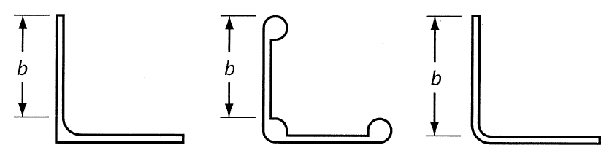

Voilement des parois minces
  La norme S157, article 7.5.1, précise aussi de quelle façon mesurer la largeur 𝑏 :
    Dans le cas des sections d’épaisseur uniforme, comme les profilés en tôles, la largeur est mesurée à partir des intersections des axes des éléments adjacents, sans tenir compte des rayons des coins
    Dans le cas des sections extrudées possédant des congés aux soudures, la largeur doit correspondre à la distance mesurée à partir des points de tangence des rayons du congé
Mesure de la largeur $b$
Source : CSA S157-17 : Calcul de la résistance mécanique des éléments en aluminium
© 2018 Canadian Standards Association

Slide 54
Plan
A – Introduction
B – Classification et utilisation des pièces en compression
C – Élancement limite des membrures comprimées
D – Modes de rupture d’une pièce comprimée
E – Approches à la normalisation
F – Variables influençant la résistance
G – Voilement des parois minces
H – Voilement des éléments plats
I – Modes de rupture des éléments plats
J – Élancement des éléments plats

Slide 55
Plan
K – Élancement normalisé des éléments plats (parois)
L – Contrainte de flambement normalisée des éléments plats (parois)
M – Contrainte de flambement (voilement) des éléments plats (parois)
N – Flambement des pièces
O – Calcul des pièces à section composée
P – Flambement des panneaux plats raidis
Q – Flambement des parois courbes et des tubes
R – Flambement des panneaux sandwich
S – Pièces en torsion
T – Exemples pratiques

Slide 56
Voilement des éléments plats
Généralités

Slide 57
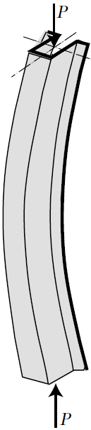
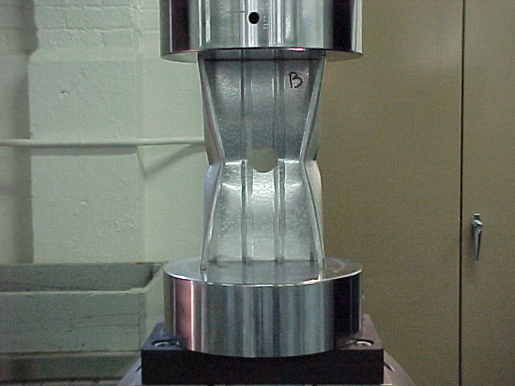
Voilement des éléments plats
  Les éléments plats se comportent de façon similaire aux pièces en compression
  Les seules différences résident dans la définition de l’élancement de la paroi et dans la capacité de cette dernière à résister davantage aux accroissements de charges après le voilement (flambement d’une paroi)
Flambement d’une pièce comprimée
Sources: classes.mst.edu; Beaulieu, Denis. Calcul des charpentes d'aluminium (2003)
Voilement des parois de colonnes en acier

Slide 58
Plan
A – Introduction
B – Classification et utilisation des pièces en compression
C – Élancement limite des membrures comprimées
D – Modes de rupture d’une pièce comprimée
E – Approches à la normalisation
F – Variables influençant la résistance
G – Voilement des parois minces
H – Voilement des éléments plats
I – Modes de rupture des éléments plats
J – Élancement des éléments plats

Slide 59
Plan
K – Élancement normalisé des éléments plats (parois)
L – Contrainte de flambement normalisée des éléments plats (parois)
M – Contrainte de flambement (voilement) des éléments plats (parois)
N – Flambement des pièces
O – Calcul des pièces à section composée
P – Flambement des panneaux plats raidis
Q – Flambement des parois courbes et des tubes
R – Flambement des panneaux sandwich
S – Pièces en torsion
T – Exemples pratiques

Slide 60
Modes de rupture des éléments plats
Généralités

Slide 61
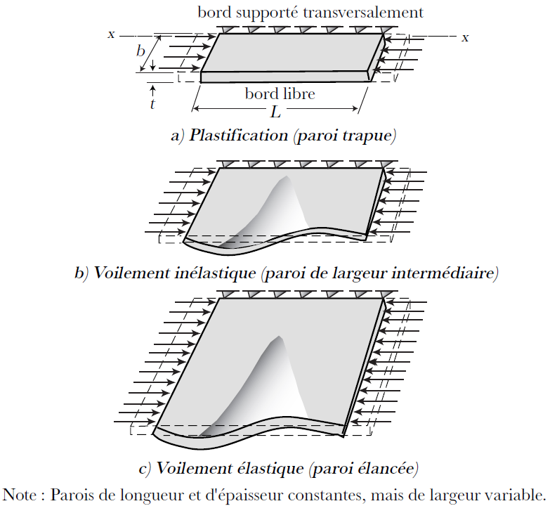
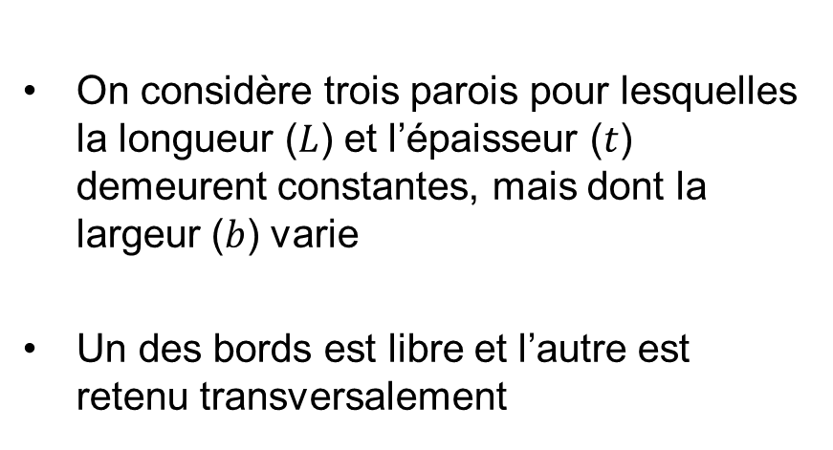
Modes de rupture des éléments plats
  On considère trois parois pour lesquelles la longueur ($L$) et l’épaisseur ($t$) demeurent constantes, mais dont la largeur ($b$) varie
  Un des bords est libre et l’autre est retenu transversalement
Modes de rupture des parois comprimées
Source: Beaulieu, Denis. Calcul des charpentes d'aluminium (2003)

Slide 62
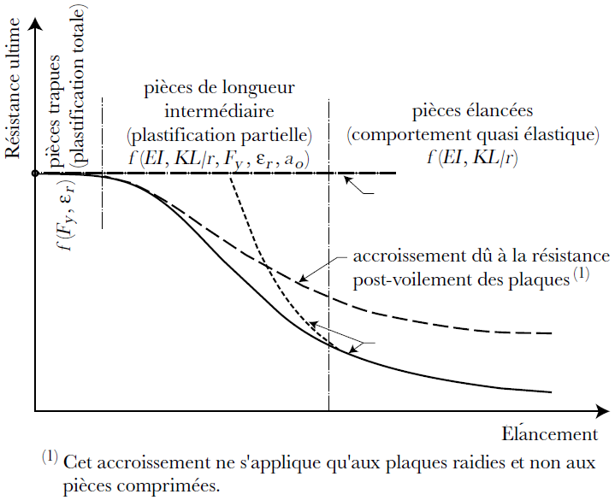
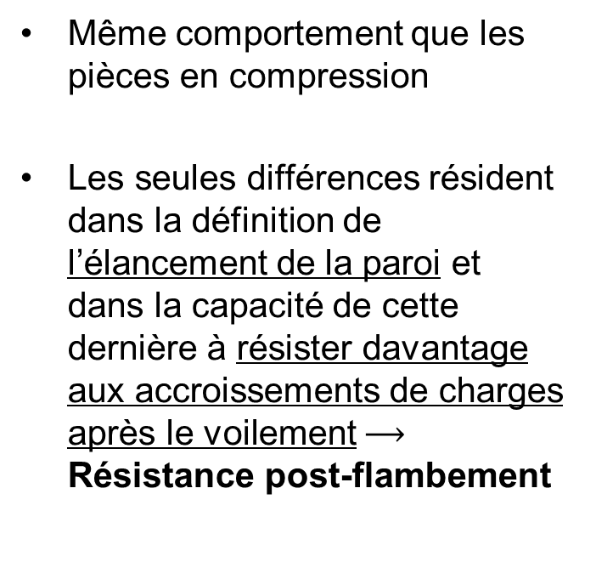


Modes de rupture des éléments plats
  Même comportement que les pièces en compression
  Les seules différences résident dans la définition de l’élancement de la paroi et dans la capacité de cette dernière à résister davantage aux accroissements de charges après le voilement $⟶$ Résistance post-flambement
  $$C_{y}=A_{g}F_{y}$$
  $$C_{e}={π^{2}EA_{g}}/{{\left(Kλ\right)}^{2}}$$
Relation entre résistance de compression et élancement
Source: Beaulieu, Denis. Calcul des charpentes d'aluminium (2003)

Slide 63
Plan
A – Introduction
B – Classification et utilisation des pièces en compression
C – Élancement limite des membrures comprimées
D – Modes de rupture d’une pièce comprimée
E – Approches à la normalisation
F – Variables influençant la résistance
G – Voilement des parois minces
H – Voilement des éléments plats
I – Modes de rupture des éléments plats
J – Élancement des éléments plats

Slide 64
Plan
K – Élancement normalisé des éléments plats (parois)
L – Contrainte de flambement normalisée des éléments plats (parois)
M – Contrainte de flambement (voilement) des éléments plats (parois)
N – Flambement des pièces
O – Calcul des pièces à section composée
P – Flambement des panneaux plats raidis
Q – Flambement des parois courbes et des tubes
R – Flambement des panneaux sandwich
S – Pièces en torsion
T – Exemples pratiques

Slide 65
Élancement des éléments plats
Généralités

Slide 66
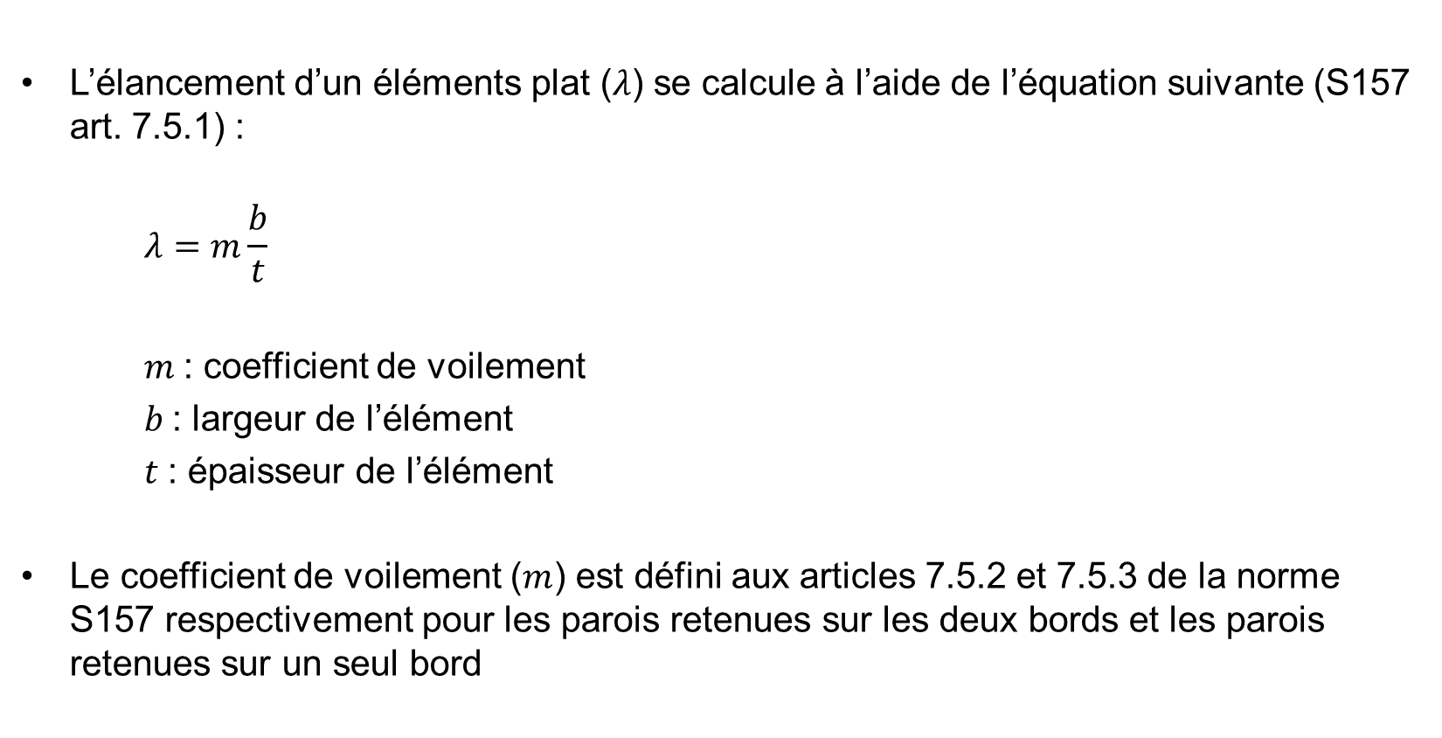
Élancement des éléments plats
  L’élancement d’un éléments plat ($λ$) se calcule à l’aide de l’équation suivante (S157 art. 7.5.1) :
      $$λ=m\frac{b}{t}$$
      $m$: coefficient de voilement
      $b$: largeur de l’élément
      $t$: épaisseur de l’élément
  Le coefficient de voilement ($m$) est défini aux articles 7.5.2 et 7.5.3 de la norme S157 respectivement pour les parois retenues sur les deux bords et les parois retenues sur un seul bord

Slide 67
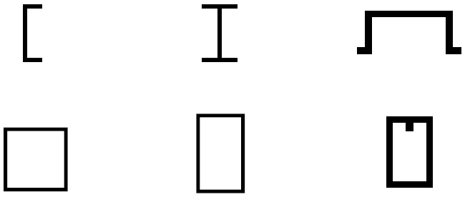



Élancement des éléments plats
  Élancement d’un élément plat reposant sur les deux rives longitudinales
  On distingue les deux cas suivants:
    Élément plat reposant sur les deux rives longitudinales et dont les rives sont simplement appuyées
    Élément plat reposant sur les deux rives longitudinales qui sont également supportés par leurs rives
profile en $C$
profile en $I$
profile $C$ avec raidisseurs
tube rectangulaire avec un raidisseur
tube carré
tube rectangulaire
Parois planes retenues sur les deux bords
Source: Beaulieu, Denis. Calcul des charpentes d'aluminium (2003)

Slide 68
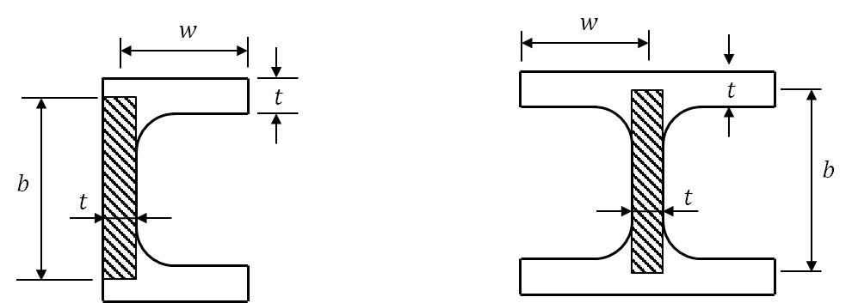


Élancement des éléments plats
  Élément plat reposant sur les deux rives longitudinales et dont les rives sont simplement appuyées
    On compte à titre d’exemple :
      Les éléments fléchis dans leur plan
      Les parois d’une pièce sollicitée en flexion, comme le profilé d’un platelage (lorsque $a/{t_{1}}>2,5b/t$)
Éléments fléchis dans leur propre plan
Profilé du platelage
Sources: Florent Lévesque et Denis Tremblay; Beaulieu, Denis. Calcul des charpentes d'aluminium (2003)

Slide 69



Élancement des éléments plats
  L’élancement d’une paroi ($λ$) doit être :
      $$λ=m\frac{b}{t}$$
      où le coefficient de voilement ($m$) se calcule de la façon suivante (S157 art. 7.5.2.1) :
        avec
          $$κ=\frac{f_{2}}{f_{1}}$$
          $f_{1}$: contrainte de compression maximale, négative (en $MP$a)
          $f_{2}$: contrainte à l’autre rive, positive s’il s’agit d’une contrainte de traction (en $MP$a)
$$m=1,15+0,5 κ$$ | lorsque $−1<κ<1$
$$m=\frac{1,3}{1−κ }$$ | lorsque $κ<−1$
  $⨀$ Pour un élément en compression, $f_{2}=f_{1}$ et $m = 1,65$
  Pour un élément en flexion pure, $f_{2}={−f}_{1}$ et $m =0,65$
Source : Florent Lévesque et Denis Tremblay

Slide 70


Élancement des éléments plats
Valeurs de $m$pour une paroi simplement supportée sur les bords
Source: Beaulieu, Denis. Calcul des charpentes d'aluminium (2003)

Slide 71


Élancement des éléments plats
  Élément plat reposant sur les deux rives longitudinales qui sont également supportés par leurs rives
    La norme S157 permet de tenir compte de l’influence des éléments adjacents à la paroi considérée
    On compte à titre d’exemple :
      Les parois d’un tube rectangulaire ou carré (avec ou sans raidisseurs) utilisé pour supporter une charge de compression (poteaux)
      Les parois d’une pièce sollicitée en flexion, comme le profilé d’un tablier (platelage)
Tubes rectangulaire (avec et sans raidisseur)
Profilé du platelage
Source : CSA S157-17 : Calcul de la résistance mécanique des éléments en aluminium
© 2018 Canadian Standards Association

Slide 72





Élancement des éléments plats
  Pour la paroi du tube en compression, l’élancement ($λ$) doit être :
    $$λ=m\frac{b}{t}$$
    avec
      $A_{s}$ : l’aire du raidisseur
      $I_{s}$: moment d’inertie du raidisseur, des congés et de la moitié de la largeur des parois situés de chaque côté des raidisseurs
$$m=1,25+0,4\frac{\left(a/{t_{1}}\right)}{\left(b/{t_{1}}\right)}≤1,65$$ | pour un tube sans raidisseurs lorsque $b/t>a/{t_{1}}$
$$m=4,62 \sqrt{\frac{1+{A_{s}}/{bt}}{1+\sqrt{1+10,67 {I_{s}}/{bt^{3}}}}}$$ | pour un tube avec raidisseur en son centre
Source: Beaulieu, Denis. Calcul des charpentes d'aluminium (2003)

Slide 73



Élancement des éléments plats
  Pour éléments fléchis d’un profilé d’un tablier, l’élancement ($λ$) doit être :
    $$λ=m\frac{b}{t}$$
    où le coefficient 𝑚 se calcule de la façon suivante:
        Pour $a/{t_{1}}≤2,5b/t$
            $$m=1,25+0,2\frac{\left(a/{t_{1}}\right)}{\left(b/{t_{1}}\right)}≤1,65$$
        Pour $a/{t_{1}}>2,5b/t$, le coefficient $m$ se calcule comme la page 39:
          $κ={f_{2}}/{f_{1}}$ étant le rapport entre la contrainte de compression maximale et la contrainte à l’autre rive
$$m=1,15+0,5 κ$$ | lorsque $−1<κ<1$
$$m=\frac{1,3}{1−κ }$$ | lorsque $κ<−1$
Source: Beaulieu, Denis. Calcul des charpentes d'aluminium (2003)

Slide 74



Élancement des éléments plats
  Élancement d’un élément plat reposant sur une seule rive longitudinale
  On distingue les deux cas suivants:
    Éléments fléchis dans leur propre plan
    Éléments en compression uniforme (ailes des profilés)
Cornière
profile en $C$
profile $C$ avec raidisseurs
Parois planes retenues sur un seul bords
Source: Beaulieu, Denis. Calcul des charpentes d'aluminium (2003)

Slide 75




Élancement des éléments plats
  Éléments fléchis dans leur propre plan
  Pour un élément reposant sur une seule rive longitudinale et dont la rive est simplement appuyée, l’élancement ($λ$) se calcule de la façon suivante (S157, art. 7.5.3.1) :
      $$λ=m\frac{b}{t}$$
      où le coefficient de voilement ($m$) prend la valeur suivante:
$$m=2,5\sqrt{3+κ}$$ | lorsque la contrainte de compression maximale $f_{1}$agit sur la rive libre
$$m=2,5\sqrt{1+3κ}$$ | Lorsque la contrainte de compression maximale $f_{1}$ agit sur la rive supportée et si $κ >−0,28$
Éléments fléchis dans leur propre plan
    $κ={f_{2}}/{f_{1}}$ étant le rapport entre la contrainte de compression maximale et la contrainte à l’autre rive
Source : CSA S157 : Calcul de la résistance mécanique des éléments en aluminium
© 2005 Canadian Standards Association
  $⨀$ Lorsque la contrainte de compression maximale $f_{1}$ s’exerce sur la rive supportée et si $κ <−0,28$, il faut utiliser les équation de la page 39 ( élément plat reposant sur les deux rives longitudinales et dont les rives sont simplement appuyées

Slide 76

Élancement des éléments plats
Valeurs de m pour une paroi simplement supportée sur un seul bord
Source: Beaulieu, Denis. Calcul des charpentes d'aluminium (2003)

Slide 77


Élancement des éléments plats
  2. Éléments en compression uniforme (ailes des profilés)
  La norme S157 contient une clause spécifique pour le cas des semelles des sections (qui sont des éléments reposant sur une seule rive longitudinale)
Ailes avec bord non raidi
Ailes avec bord libre raidi
Source: Beaulieu, Denis. Calcul des charpentes d'aluminium (2003)

Slide 78



Élancement des éléments plats
  Pour les ailes avec bord non raidi, l’article 7.5.3.2 de la norme S157 indique de calculer l’élancement ($λ$) et le coefficient de voilement ($m$) de la façon suivante :
      $$λ=m\frac{w}{t}$$
      avec
        $$m=3+0,6\frac{\left(a/{t_{1}}\right)}{\left(w/{t_{1}}\right)}≤5$$
    $a$: largeur de l’élément de l’âme auquel la semelle est jointe
    $t$: épaisseur de la semelle
    $w$: largeur de la semelle
    $t_{1}$: épaisseur de l’élément de l’âme
  $⨀$ La paroi de longueur $a$doit être retenue sur ses deux bord
Ailes retenues sur un seul bord
Source: Beaulieu, Denis. Calcul des charpentes d'aluminium (2003)

Slide 79


Élancement des éléments plats
  Pour les ailes avec bord raidi, L’article 7.5.4 de la norme S157 indique la façon de calculer l’élancement ($λ$) selon la forme du raidisseur :
    Profilés courants
    Profilé d’épaisseur uniforme avec un raidisseur formé à $90°$
    Profilé d’épaisseur uniforme avec un raidisseur formé à $45°$
Ailes avec bord libre raidi
Source: Beaulieu, Denis. Calcul des charpentes d'aluminium (2003)

Slide 80




Élancement des éléments plats
  Dans le cas général d’un élément de semelle qui est fixé par l’une des rives longitudinales à un élément d’âme dont la rive comporte une lève et qui est soumis à une contrainte de compression, l’élancement ($λ$) doit être (art. 7.5.4.1):
      $$λ=5\sqrt{\frac{I_{p}}{ J+5,3\sqrt{C_{w} k}}}$$
      $I_{p}$: moment d’inertie de la semelle et le raidisseur
      $J$: Constante de Saint-Venant pour la semelle et le raidisseur de la semelle
      $C_{w}$: constante de gauchissement
      $k$: constante d’élasticité de l’élément de l’âme
$$k=\frac{3 t_{1}^{3}}{16\left(a+0,5 w\right)}$$ | pour les sections en $C$ et en $Z$
$$k=\frac{1,5 t_{1}^{3}}{16\left(a+0,5 w\right)}$$ | pour les sections en $I$
Source: Beaulieu, Denis. Calcul des charpentes d'aluminium (2003)

Slide 81



Élancement des éléments plats
  Pour les profilés d’épaisseur uniforme qui comportent un raidisseur formé à $90°$, l’élancement ($λ$) doit être :
      $$λ=\frac{5 w}{t}\sqrt{\frac{ 1+3 β}{1+β+3,7\sqrt{\frac{β^{3}{\left(w/t\right)}^{2}+0,1}{a/t+0,5}}}}≥\frac{1,6 w}{t} ou \frac{5 c}{t}$$
      avec
      $$β=c/w$$
  Pour les profilés d’épaisseur uniforme qui comportent un raidisseur formé à $45°$, l’élancement ($λ$) doit être :
      $$λ=\frac{5 w}{t}\sqrt{\frac{ 1+3 β}{1+β+3,7\sqrt{\frac{0,5 β^{3}{\left(w/t\right)}^{2}+0,1}{a/t+0,5}}}}≥\frac{1,6 w}{t} ou \frac{5 c}{t}$$
      avec
      $$β=c/w$$
Source: Beaulieu, Denis. Calcul des charpentes d'aluminium (2003)

Slide 82
Plan
A – Introduction
B – Classification et utilisation des pièces en compression
C – Élancement limite des membrures comprimées
D – Modes de rupture d’une pièce comprimée
E – Approches à la normalisation
F – Variables influençant la résistance
G – Voilement des parois minces
H – Voilement des éléments plats
I – Modes de rupture des éléments plats
J – Élancement des éléments plats

Slide 83
Plan
K – Élancement normalisé des éléments plats (parois)
L – Contrainte de flambement normalisée des éléments plats (parois)
M – Contrainte de flambement (voilement) des éléments plats (parois)
N – Flambement des pièces
O – Calcul des pièces à section composée
P – Flambement des panneaux plats raidis
Q – Flambement des parois courbes et des tubes
R – Flambement des panneaux sandwich
S – Pièces en torsion
T – Exemples pratiques

Slide 84
Élancement normalisé des éléments plats (parois)
Généralités

Slide 85


Élancement normalisé des éléments plats (parois)
  La contrainte maximale de voilement (ou flambage) élastique ($F_{e}$) représente la contrainte maximale que peut supporter un élément plat en compression avant que la flambage ne se produise sans qu’il n’y ait plastification de la section :
      $$C_{e}=\frac{π^{2}EA_{g}}{λ_{e}^{2} }⟹F_{e}=\frac{π^{2}E}{λ_{e}^{2} }$$
      $λ_{e}$: élancement produisant le flambage élastique
      $E$ : module d’élasticité de l’aluminium ($70 000 MPa$)
  En réaménageant cette équation et en considérant comme contrainte maximale, la limite élastique de l’alliage d’aluminium ($F_{e}=F_{y}$), on peut calculer l’élancement qui produira la contrainte de flambage élastique maximale dans un élément plat :
      $$λ_{e}=\sqrt{\frac{π^{2}E}{F_{y}}}$$
Source: Beaulieu, Denis. Calcul des charpentes d'aluminium (2003)

Slide 86


Élancement normalisé des éléments plats (parois)
  (1er Étape) L’approche utilisée dans la norme S157 est une fois l’élancement ($λ$) de l’élément calculé, on calcule ensuite l’élancement normalisé ($\overline{λ}$) de la façon suivante :
      $$\overline{λ}=\frac{λ}{λ_{e}}=\frac{λ}{\sqrt{\frac{π^{2}E}{F_{y}}}}=\frac{λ}{π}\sqrt{\frac{F_{y}}{E}}$$
  $\overline{λ}<{\overline{λ}}_{0}$: aucun flambement
Courbe de résistance normalisée pour le calcul des pièces comprimées et fléchies
  (2e Étape) Une approche de normalisation sera aussi appliquée à la détermination de la contrainte de flambage ($F_{c}$) par la détermination d’une contrainte de flambage normalisée ($\overline{F}$)
Source: Beaulieu, Denis. Calcul des charpentes d'aluminium (2003)

Slide 87
Plan
A – Introduction
B – Classification et utilisation des pièces en compression
C – Élancement limite des membrures comprimées
D – Modes de rupture d’une pièce comprimée
E – Approches à la normalisation
F – Variables influençant la résistance
G – Voilement des parois minces
H – Voilement des éléments plats
I – Modes de rupture des éléments plats
J – Élancement des éléments plats

Slide 88
Plan
K – Élancement normalisé des éléments plats (parois)
L – Contrainte de flambement normalisée des éléments plats (parois)
M – Contrainte de flambement (voilement) des éléments plats (parois)
N – Flambement des pièces
O – Calcul des pièces à section composée
P – Flambement des panneaux plats raidis
Q – Flambement des parois courbes et des tubes
R – Flambement des panneaux sandwich
S – Pièces en torsion
T – Exemples pratiques

Slide 89
Contrainte de flambement normalisée des éléments plats (parois)
Généralités

Slide 90



Contrainte de flambement normalisée des éléments plats (parois)
  L’article 10.1.3 de la norme S157 précise la façon de calculer la contrainte de flambement normalisée ($\overline{F}$) pour un élément plat. L’équation de calcul prend la forme suivante :
      $$\overline{F}=β−\sqrt{β^{2}−\frac{1}{{\overline{λ}}^{2}}}$$
      où
      $$β=\frac{1+α\left(\overline{λ}−{\overline{λ}}_{0}\right)+{\overline{λ}}^{2}}{2{\overline{λ}}^{2}}$$
 | $$α$$ | $${\overline{λ}}_{0}$$
Alliages traités thermiquement
Poteaux et poutres | $$0,2$$ | $$0,3$$
Parois | $$0,2$$ | $$0,5$$
Alliages non traités thermiquement
Poteaux et poutres | $$0,4$$ | $$0,3$$
Parois | $$0,4$$ | $$0,5$$
Paramètres $α$ et ${\overline{λ}}_{0}$ pour le tracé des courbes normalisées
Source: Beaulieu, Denis. Calcul des charpentes d'aluminium (2003)

Slide 91


Contrainte de flambement normalisée des éléments plats (parois)
  $\overline{λ}<{\overline{λ}}_{0}$: aucun voilement
Courbes de voilement et de post-voilement normalisées pour les parois comprimées
  On peut aussi utiliser cette figure (qui montre graphiquement l’équation précédente et qu’on retrouve dans le commentaire sur la norme CSA S157) pour déterminer la contrainte de flambage normalisée connaissant l’élancement normalisé
Source: Beaulieu, Denis. Calcul des charpentes d'aluminium (2003)

Slide 92
Plan
A – Introduction
B – Classification et utilisation des pièces en compression
C – Élancement limite des membrures comprimées
D – Modes de rupture d’une pièce comprimée
E – Approches à la normalisation
F – Variables influençant la résistance
G – Voilement des parois minces
H – Voilement des éléments plats
I – Modes de rupture des éléments plats
J – Élancement des éléments plats

Slide 93
Plan
K – Élancement normalisé des éléments plats (parois)
L – Contrainte de flambement normalisée des éléments plats (parois)
M – Contrainte de flambement (voilement) des éléments plats (parois)
N – Flambement des pièces
O – Calcul des pièces à section composée
P – Flambement des panneaux plats raidis
Q – Flambement des parois courbes et des tubes
R – Flambement des panneaux sandwich
S – Pièces en torsion
T – Exemples pratiques

Slide 94
Contrainte de flambement (voilement) des éléments plats (parois)
Généralités

Slide 95

Contrainte de flambement (voilement) des éléments plats (parois)
  La contrainte de flambement ($F_{c}$) d’un élément plat est obtenue en multipliant la contrainte de flambement normalisée ($\overline{F}$) par la limite élastique ($F_{y}$) de l’élément (S157, art. 10.1.3) :
      $$F_{c}=\overline{F}F_{y}$$
  Un élément plat supporté sur ses deux rives longitudinales possède cependant un surplus de résistance (résistance post voilement). Pour un tel élément, la contrainte de flambement ($F_{c}$) est calculée de la façon suivante (S157, art. 10.1.1) :
      $$F_{c}=\sqrt{\overline{F}}F_{y}$$
      appelée aussi résistance effective de la paroi ($F_{m}$)
        $$F_{m}=\sqrt{\overline{F}}F_{y}={\overline{F}}_{m}F_{y}$$
  $⨀$ La norme canadienne ne reconnait pas le surplus de résistance des parois retenues sur une seule rive

Slide 96
Contrainte de flambement (voilement) des éléments plats (parois)
Courbes de voilement et de post-voilement normalisées pour les parois comprimées
  On peut aussi utiliser cette figure (qui montre graphiquement l’équation précédente et qu’on retrouve dans le commentaire sur la norme CSA S157) pour déterminer la contrainte de flambage normalisée connaissant l’élancement normalisé
Source: Beaulieu, Denis. Calcul des charpentes d'aluminium (2003)

Slide 97
Plan
A – Introduction
B – Classification et utilisation des pièces en compression
C – Élancement limite des membrures comprimées
D – Modes de rupture d’une pièce comprimée
E – Approches à la normalisation
F – Variables influençant la résistance
G – Voilement des parois minces
H – Voilement des éléments plats
I – Modes de rupture des éléments plats
J – Élancement des éléments plats

Slide 98
Plan
K – Élancement normalisé des éléments plats (parois)
L – Contrainte de flambement normalisée des éléments plats (parois)
M – Contrainte de flambement (voilement) des éléments plats (parois)
N – Flambement des pièces
O – Calcul des pièces à section composée
P – Flambement des panneaux plats raidis
Q – Flambement des parois courbes et des tubes
R – Flambement des panneaux sandwich
S – Pièces en torsion
T – Exemples pratiques

Slide 99
Flambement des pièces
Généralités

Slide 100



Flambement des pièces
  Contrainte limite d’une pièce ($F_{0}$)
    lorsqu’il n’y a pas de soudure ni de voilement local des parois constituant la section
      $$F_{0}=F_{y}$$
    lorsqu’il y a voilement d’une paroi avec bord libre (figure $a$)
      $$F_{0}=F_{c}=\overline{F} F_{y}$$
    Lorsqu’il y a voilement d’une paroi retenue sur ses deux bords (figure $b$)
      $$F_{0}{=F}_{m}=\sqrt{\overline{F}} F_{y}$$
Degré de retenue des parois constituant les pièces comprimées
Source: Beaulieu, Denis. Calcul des charpentes d'aluminium (2003)

Slide 101


Flambement des pièces
    lorsqu’il s’agit d’une pièce composée
      $$F_{0}=F_{cc}$$
      $F_{cc}$: la contrainte de flambement de la pièce la plus critique: l’une des pièces principales de la membrure entre deux connecteurs (longueur $a$)
      $$λ_{a}=\frac{a}{r_{min}}$$
      $$λ_{a}⟶\overline{λ}⟶\overline{F}⟶F_{cc}=\overline{F} F_{0}$$
      $F_{0}$: la contrainte limite de la pièce critique
Pièce triangulée
Source: Beaulieu, Denis. Calcul des charpentes d'aluminium (2003)

Slide 102

Flambement des pièces
    Lorsqu’il y a des soudures transversales aux extrémités de la pièce
      $$F_{0}=F_{y}$$
    Lorsqu’il y a des soudures transversales le long de la pièce
      $$F_{0}=F_{wy}$$
    Lorsqu’il y a des soudures longitudinales le long de la pièce
      $$F_{0}{=F}_{m}=\left[1−\frac{A_{w}}{A_{g}}\left(1−\frac{F_{wy}}{F_{y}}\right)\right]F_{y}=R_{m} F_{y}$$
  $⨀$ La contrainte moyenne dans les soudures est limitée à la plus critique des valeurs de $F_{wu}$ ou $F_{y}$

Slide 103

Flambement des pièces
  Élancement normalisé et contrainte de flambement d’une pièce
      $$\overline{λ}=\sqrt{\frac{F_{0}}{σ_{E}}}$$
      $$\overline{λ}=λ\sqrt{\frac{F_{0}}{π^{2} E}}=\left(\frac{K L}{r}\right)\sqrt{\frac{F_{0}}{π^{2} E}} (\text{en} \text{c}\text{as} \text{de} \text{flambement} \text{de} \text{la} \text{pi}\text{è}\text{ce} \text{par} \text{flexion})$$
    Chaque pièce comprimée possède un élancement critique
    Modes de flambement d’une pièce
      Flexion
      Torsion
      Flexion-torsion
    Approche de calcul
      $$λ⟶\overline{λ}⟶\overline{F}⟶F_{c}$$
      $F_{c}=\overline{F} F_{0}$ (Contrainte de flambement de la pièce)

Slide 104

Flambement des pièces
  On peut utiliser cette figure pour déterminer la contrainte de flambage normalisée connaissant l’élancement normalisé $\overline{λ}$
  $\overline{λ}<{\overline{λ}}_{0}$: aucun flambement
Courbes de flambement normalisées pour les pièces comprimées et les poutres fléchies
Source: Beaulieu, Denis. Calcul des charpentes d'aluminium (2003)

Slide 105



Flambement des pièces
  Ou bien à l’aide de la formule suivante
      $$\overline{F}=β−\sqrt{β^{2}−\frac{1}{{\overline{λ}}^{2}}}$$
      où
      $$β=\frac{1+α\left(\overline{λ}−{\overline{λ}}_{0}\right)+{\overline{λ}}^{2}}{2{\overline{λ}}^{2}}$$
 | $$α$$ | $${\overline{λ}}_{0}$$
Alliages traités thermiquement
Poteaux et poutres | $$0,2$$ | $$0,3$$
Parois | $$0,2$$ | $$0,5$$
Alliages non traités thermiquement
Poteaux et poutres | $$0,4$$ | $$0,3$$
Parois | $$0,4$$ | $$0,5$$
Paramètres $α$ et ${\overline{λ}}_{0}$ pour le tracé des courbes normalisées
Source: Beaulieu, Denis. Calcul des charpentes d'aluminium (2003)

Slide 106

Flambement des pièces
  Résistance pondérée en compression
      $$C_{r}=φ_{c} A F_{c}=φ_{c} A \overline{F} F_{0}$$
      avec
        $$φ_{c}=0,9$$

Slide 107



Flambement des pièces
  Flambement en flexion
    Il s’agit de calculer l’élancement de la pièce pour chacun des axes de flexion, à l’aide de :
        $$λ=\frac{KL}{r}$$
  $⨀$ L’élancement le plus critique correspond généralement au rayon de giration le plus faible
Flambement en flexion
Source: Beaulieu, Denis. Calcul des charpentes d'aluminium (2003)

Slide 108

Flambement des pièces
  Flambement en torsion
    Équation générale (sections asymétriques et monosymétriques – cornières)
        $$λ_{t}=π \sqrt{\frac{EI_{p}}{GJ}}=5 \sqrt{\frac{I_{p}}{J}}$$
        $G$: module de cisaillement de l’aluminium
        $J$: constante de torsion de Saint-Venant
        $I_{p}$: moment d'inertie polaire par rapport au centre de cisaillement
          $$I_{p}=I_{x}+I_{y}+A \left(x_{o}^{2} +y_{o}^{2} \right)$$
          $x_{0}$et $y_{0}$: distances séparant le centre de torsion du centre de gravité
        $$λ_{t}⟶\overline{λ}=λ_{t}\sqrt{\frac{F_{0}}{π^{2} E}}⟶\overline{F}⟶F_{c}=\overline{F} F_{0}$$
        où,
          $$F_{0}=F_{y}$$

Slide 109


Flambement des pièces
    Équation simplifiée pour les cornières et des sections en T et en croix
      $$λ_{t}=5\frac{w}{t}$$
      $w$: largeur de l’aile la plus longue
      $t$: épaisseur
Considérations géométriques pour les cornières
Source: Beaulieu, Denis. Calcul des charpentes d'aluminium (2003)

Slide 110



Flambement des pièces
    Cornières formées à bords raidis à d’épaisseur uniforme
        $$λ_{t}=5\frac{w}{t}\sqrt{\frac{1+3 β}{1+ β}}$$
        $$β=\frac{c}{w}$$
        Les raidisseurs ont pour effet d’augmenter $λ_{t}$ légèrement
    Cornières à bourrelets extrudés
        $$λ_{t}=5 \sqrt{\frac{I_{p}}{J}}$$
        Les bourrelets et les congés ont pour effet d’augmenter $J$de façon significative
Source: Beaulieu, Denis. Calcul des charpentes d'aluminium (2003)

Slide 111


Flambement des pièces
  Cornières reliées par une seule aile à leurs extrémités
      risque de flambement en flexion et torsion combinées
        $$λ=\sqrt{λ_{y^{′}}^{2}+λ_{t}^{2} }$$
        avec
          $$λ_{t}=5\frac{w}{t}$$
          $$λ_{y^{′}}=\frac{K L}{r_{y^{′}}}$$
          $r_{y^{′}}$ : rayon de giration minimal de la pièce
      $λ⟶\overline{λ}⟶\overline{F}⟶F_{c}$
Source: Beaulieu, Denis. Calcul des charpentes d'aluminium (2003)

Slide 112

Flambement des pièces
      lorsque la cornière est reliée par un seul boulon à chaque extrémité,
        $$F_{c}≤0,5φ_{c}A F_{y}$$
      lorsque la cornière est assemblée à l’aide de deux boulons ou à l’aide de cordons de soudure,
        $$F_{c}≤0,67φ_{c}A F_{y}$$

Slide 113


Flambement des pièces
  Torsion et gauchissement
    profilée en $C$, en $Z$et à chapeau (résistants au gauchissement)
      $$λ_{t}=\frac{5 \sqrt{\frac{I_{p}}{J}}}{\sqrt{1+\frac{25 C_{w}}{J L^{2}}}}$$
      $L$: longueur efficace de la pièce
    cornières et profilés en $T$(offrent peu de rigidité au gauchissement $→C_{w}$ faible)
        $$λ_{t}=5 \sqrt{\frac{I_{p}}{J}}$$
Flambement en torsion
Source: Beaulieu, Denis. Calcul des charpentes d'aluminium (2003)

Slide 114


Flambement des pièces
  Flambement en flexion-torsion
    Sections ouvertes à symétrie simple : risque de flambement combiné en torsion et en flexion par rapport à l’axe de symétrie (axe $X$–$X$)
Flambement en flexion-torsion
Source: Beaulieu, Denis. Calcul des charpentes d'aluminium (2003)

Slide 115

Flambement des pièces
    $$λ=λ_{1}\sqrt{\text{1+}\left(\frac{x_{o}}{r_{0}}\right){\left(\frac{λ_{2}}{λ_{1}}\right)}^{2}}$$
    avec
      $r_{0}$ : rayon de giration polaire (par rapport au centre de torsion)
        $$r_{0}=\sqrt{r_{x}^{2} +r_{y}^{2}+x_{o}^{2} +y_{o}^{2}}$$
      $λ_{1}=\max{ \left(λ_{x}, λ_{t}\right)}$ et $λ_{2}=\min\left(λ_{x}, λ_{t}\right)$
      avec :
        $$λ_{x}={\left(\frac{K L}{r}\right)}_{x}$$
        $$λ_{t}=5 \sqrt{\frac{I_{p}}{J}}$$
Source: Beaulieu, Denis. Calcul des charpentes d'aluminium (2003)

Slide 116


Flambement des pièces
  La valeur de $k$ tirée du graphique sert à multiplier la plus grande des valeurs entre $λ_{x}$ et $λ_{t}$, soit $λ_{1}=\max{ \left(λ_{x}, λ_{t}\right)}$, pour évaluer $λ$
Interaction entre la torsion et la flexion pour le calcul de la résistance au flambement de sections mono-symétriques
Source: Beaulieu, Denis. Calcul des charpentes d'aluminium (2003)

Slide 117

Flambement des pièces
  Formulation générale (pour différents modes de flambement)
    Équation générale (cornières, sections asymétriques et monosymétriques)
        $$\overline{λ}=\sqrt{\frac{F_{0}}{F_{e}}}$$
        Sections doublement symétriques (sections en forme de croix, par exemple), sections axisymétriques (sections en $Z$, par exemple)
          $F_{e}$ est égal à la plus petite des valeurs suivantes :
            $$F_{ex}= \frac{π^{2}E}{{\left(\frac{K_{x} L_{x}}{r_{x}}\right)}^{2}}, F_{ey}= \frac{π^{2}E}{{\left(\frac{K_{y} L_{y}}{r_{y}}\right)}^{2}},$$
            $$F_{ez}=\left(\frac{π^{2}E C_{w}}{{\left(K_{x} L_{x}\right)}^{2}}+G J \right)\frac{1}{Ar_{o}^{2}}$$
          avec
            $$r_{0}^{2}=r_{x}^{2} +r_{y}^{2}+x_{o}^{2} +y_{o}^{2}$$

Slide 118


Flambement des pièces
  Sections monosymétriques (axe de symétrie : $x$ - $x$)
      $F_{e}$ est égal à la plus petite des valeurs suivantes :
        $$F_{ey}= \frac{π^{2}E}{{\left(\frac{K_{y} L_{y}}{r_{y}}\right)}^{2}},$$
        $$F_{exz}=\frac{F_{ex}+F_{ez}}{2 Ω}\left[1−\sqrt{1−\frac{F_{ex} F_{ez} Ω}{{\left(F_{ex}+F_{ez}\right)}^{2}}}\right]$$
        avec
          $$Ω=1−\left[\frac{x_{o}^{2} +y_{o}^{2}}{r_{0}^{2}}\right]$$
  Sections asymétriques
      $F_{e}$ est égal à la plus petite racine de l’équation:
        $$\left(F_{e}−F_{ex}\right)\left(F_{e}−F_{ey}\right)\left(F_{e}−F_{ez}\right)−F_{e}^{2}\left(F_{e}−F_{ey}\right){\left({x_{0}}/{r_{0}}\right)}^{2}−F_{e}^{2}\left(F_{e}−F_{e}\right){\left({y_{0}}/{r_{0}}\right)}^{2}=0$$
Source: Beaulieu, Denis. Calcul des charpentes d'aluminium (2003)

Slide 119

Flambement des pièces
Modes potentiels de flambement global des sections
    Les sections monosymétriques n’ont pas tendance à flamber en torsion lorsque la charge de compression passe par le centre de torsion
Source: Beaulieu, Denis. Calcul des charpentes d'aluminium (2003)

Slide 120
Plan
A – Introduction
B – Classification et utilisation des pièces en compression
C – Élancement limite des membrures comprimées
D – Modes de rupture d’une pièce comprimée
E – Approches à la normalisation
F – Variables influençant la résistance
G – Voilement des parois minces
H – Voilement des éléments plats
I – Modes de rupture des éléments plats
J – Élancement des éléments plats

Slide 121
Plan
K – Élancement normalisé des éléments plats (parois)
L – Contrainte de flambement normalisée des éléments plats (parois)
M – Contrainte de flambement (voilement) des éléments plats (parois)
N – Flambement des pièces
O – Calcul des pièces à section composée
P – Flambement des panneaux plats raidis
Q – Flambement des parois courbes et des tubes
R – Flambement des panneaux sandwich
S – Pièces en torsion
T – Exemples pratiques

Slide 122
Calcul des pièces à section composées
Généralités

Slide 123


Calcul des pièces à section composée
  Introduction
Pièces groupées
Source: Beaulieu, Denis. Calcul des charpentes d'aluminium (2003)

Slide 124

Calcul des pièces à section composée
Pièces avec traverses de liaison
Source: Beaulieu, Denis. Calcul des charpentes d'aluminium (2003)

Slide 125

Calcul des pièces à section composée
Pièces triangulées
Source: Beaulieu, Denis. Calcul des charpentes d'aluminium (2003)

Slide 126

Calcul des pièces à section composée
  Résistance des pièces groupées et des pièces avec traverses de liaison
    Règle principale
      L’élancement d’une composante principale doit être plus petit ou égal à l’élancement de toute la pièce
        $$\frac{a}{r_{min}}≤0,75 \frac{K L}{r}$$
        $a$: distance mesurée sur une pièce principale entre les points d'attache
        $r_{min}$: rayon de giration minimal d’une pièce principale
        $r$: rayon de giration minimal de la pièce à section composée
        $L$: longueur de la pièce à section composée
        $K$: coefficient de longueur effective ($= 1$dans le doute)

Slide 127

Calcul des pièces à section composée
  Les pièces groupées et les pièces avec traverses de liaison doivent comporter au moins quatre liaisons entre les pièces principales
      une à chaque extrémité
      une à chaque tiers-point
Pièces groupées et pièces avec traverses de liaison
Source: Beaulieu, Denis. Calcul des charpentes d'aluminium (2003)

Slide 128



Calcul des pièces à section composée
  Si les connecteurs sont sollicités par un effort de cisaillement lors du flambement de la pièce composée (flexion autour de 𝑦-𝑦), l’élancement de la pièce à section composée augmente :
      $$λ=\sqrt{λ_{0}^{2} +λ_{a}^{2}}$$
      où
        $$λ_{0}=\frac{K L}{r_{y}}, λ_{a}=\frac{a}{r_{y^{′}}}$$
        $a$: distance mesurée sur une pièce principale entre les points d'attache
        $r_{y}$: rayon de giration (minimal) de la pièce globale (axe 𝑦-𝑦 dans ce cas)
        $r_{y^{′}}$: rayon de giration de l’élément principal par rapport à l’axe $y^{′}$- $y^{′}$ (même axe de flexion 𝑦-𝑦 de la pièce globale)
        $L$: longueur de la pièce globale
        $K$: coefficient de longueur effective ($= 1$dans le doute)
Source: Beaulieu, Denis. Calcul des charpentes d'aluminium (2003)

Slide 129

Calcul des pièces à section composée
  La résistance pondérée $C_{r}$ de la pièce à section composée est calculée en considérant $F_{0}=F_{y}$
      $$C_{r}=φ_{c} A F_{c}=φ_{c} A \overline{F} F_{0}=φ_{c} A \overline{F} F_{y}$$
  L’effort de cisaillement $V_{r}$ dans les connecteurs à chaque point d’attache, permettant de dimensionner les connecteurs, est calculé par :
      $$V_{r}=\frac{C_{r}}{40}$$

Slide 130

Calcul des pièces à section composée
  Résistance des pièces à doubles cornières (voir page 78 et 79)
  Ces pièces qui ont tendance à flamber dans un mode de flexion-torsion. D'où
      $$λ=\sqrt{λ_{1}^{2} +0,5 λ_{2}^{2}}$$
      avec
      $λ_{1}=\max{ \left(λ_{t}, λ_{f}\right)}$ et $λ_{2}=\min\left(λ_{t}, λ_{f}\right)$
      $λ_{t}$ et $λ_{f}$ sont respectivement l’élancement en torsion d’une cornière et l’élancement en flexion de la pièce assemblée
        $$λ_{t}=5 \frac{w}{t} \text{(}\text{voir} \text{page}\text{ 67)}$$
        $$λ_{f}=\sqrt{λ_{0}^{2} +λ_{a}^{2}}\text{ (}\text{voir} \text{page} \text{83)}$$
        où
        $$λ_{0}=\frac{K L}{r_{y}}, λ_{a}=\frac{a}{r_{y^{′}}}$$

Slide 131

Calcul des pièces à section composée
  Résistance des pièces triangulées (voir page 80)
  Se comportent de façon monolithique. Pour ces pièces $λ_{a}$ est négligeable (page 83), d’où :
      $$λ= \frac{K L}{r}$$
      $r$: rayon de giration correspond à l’axe principal le plus critique de la section
      Contrainte limite pour le calcul de la résistance pondérée $C_{r}$ est la contrainte de flambement critique $F_{cc}$ de l’une des pièces principales de la membrure entre deux connecteurs (espacés de $a$)
        $$F_{0}=F_{cc}$$
        L’élancement de ce segment étant égal à :
          $$λ_{a}=\frac{a}{r_{min}}$$
          $r_{min}$: rayon de giration correspondant à l’axe le plus critique
$⨀$ Il a été démontré que pour les pièces triangulées , la flexibilité des connecteurs sollicités en cisaillement, lors du flambement de la pièce en flexion, est négligeable

Slide 132
Plan
A – Introduction
B – Classification et utilisation des pièces en compression
C – Élancement limite des membrures comprimées
D – Modes de rupture d’une pièce comprimée
E – Approches à la normalisation
F – Variables influençant la résistance
G – Voilement des parois minces
H – Voilement des éléments plats
I – Modes de rupture des éléments plats
J – Élancement des éléments plats

Slide 133
Plan
K – Élancement normalisé des éléments plats (parois)
L – Contrainte de flambement normalisée des éléments plats (parois)
M – Contrainte de flambement (voilement) des éléments plats (parois)
N – Flambement des pièces
O – Calcul des pièces à section composée
P – Flambement des panneaux plats raidis
Q – Flambement des parois courbes et des tubes
R – Flambement des panneaux sandwich
S – Pièces en torsion
T – Exemples pratiques

Slide 134
Flambement des panneaux plats raidis
Généralités

Slide 135

Flambement des panneaux plats raidis
  Définitions
Sections de panneaux plats raidis
Source: Beaulieu, Denis. Calcul des charpentes d'aluminium (2003)

Slide 136

Flambement des panneaux plats raidis
Exemples d’application de panneaux raidis
Source: Beaulieu, Denis. Calcul des charpentes d'aluminium (2003)

Slide 137



Flambement des panneaux plats raidis
  Voilement des parois et des feuilles raidies
Modes de sollicitation pour les calculs de résistance
  Dans le cas général
  On considère des appuis simples sur le contour du panneau de dimensions $a × b$
  Dans la cas de raidisseurs rigides (profilés à chapeau)
  On considère des appuis fixes sur le contour du panneau
Source: Beaulieu, Denis. Calcul des charpentes d'aluminium (2003)
Profilé à chapeau

Slide 138



Flambement des panneaux plats raidis
  Pour un panneau de dimensions $a × b$ avec des appuis simples sur le contour,
$$λ=\left[\frac{3,33}{1+{\left(\frac{a}{b}\right)}^{2}}\right] \frac{a}{t}$$ | lorsque $a<b$
$$λ=1,65 \frac{b}{t}$$ | lorsque $a≥b$
  Pour un panneau de dimensions $a × b$ avec des appuis rigides sur le contour,
$$λ=\left[\frac{5}{3+{\left(\frac{a}{b}\right)}^{2}}\right] \frac{a}{t}$$ | lorsque $a<b$
$$λ=1,25 \frac{b}{t}$$ | lorsque $a≥b$
$t$ étant l'épaisseur de la paroi

Slide 139

Flambement des panneaux plats raidis
  Les équations précédentes (page 90) ne sont valides que lorsque les raidisseurs sont assez rigides pour ne pas fléchir. Le moment d’inertie des raidisseurs doit alors satisfaire :
    Pour les raidisseurs perpendiculaires à l’axe de chargement,
        $$I_{s}≥0,03 {\left(\frac{b}{a}\right)}^{3}b t^{3}$$
    Pour les raidisseurs parallèles à l’axe de chargement,
        $$I_{s}≥A^{′}{\left(\frac{a}{λ}\right)}^{2}$$
        $λ$ est défini par l’une des équations de la page précédente
        $$A^{′}=\left(aire du ridisseur\right)+b t$$

Slide 140



Flambement des panneaux plats raidis
  Flambement global du panneau
    Panneaux raidis sollicités perpendiculairement au sens des raidisseurs
        $$λ=1,27 \frac{b}{t} \sqrt[4]{\frac{t^{3}}{I}}$$
      $I$: le moment d’inertie du panneau raidi par unité de longueur (${mm}^{4}$)
Source: Beaulieu, Denis. Calcul des charpentes d'aluminium (2003)

Slide 141


Flambement des panneaux plats raidis
    Panneaux raidis sollicités parallèlement au sens des raidisseurs (comportement plus efficace)
      La valeur la moins élevée de $λ$ obtenue des équations suivantes :
      pour les parois et les feuilles raidies de longueur $L$
          $$λ=\frac{L}{r} et λ=1,3 \frac{b}{r} \sqrt[4]{\frac{I}{t^{3}}}$$
          $I$: le moment d’inertie du panneau raidi par unité de longueur (${mm}^{4}$)
Source: Beaulieu, Denis. Calcul des charpentes d'aluminium (2003)

Slide 142


Flambement des panneaux plats raidis
  pour les feuilles formées à froid de longueur $L$
      $$λ=\frac{L}{r} et λ=1,2 \frac{b}{r}\sqrt{η\frac{r}{t}}$$
      $η$ : le rapport de la largeur originale de la feuille (dépliée) sur la largeur de la feuille formée à froid
Source: Beaulieu, Denis. Calcul des charpentes d'aluminium (2003)

Slide 143
Plan
A – Introduction
B – Classification et utilisation des pièces en compression
C – Élancement limite des membrures comprimées
D – Modes de rupture d’une pièce comprimée
E – Approches à la normalisation
F – Variables influençant la résistance
G – Voilement des parois minces
H – Voilement des éléments plats
I – Modes de rupture des éléments plats
J – Élancement des éléments plats

Slide 144
Plan
K – Élancement normalisé des éléments plats (parois)
L – Contrainte de flambement normalisée des éléments plats (parois)
M – Contrainte de flambement (voilement) des éléments plats (parois)
N – Flambement des pièces
O – Calcul des pièces à section composée
P – Flambement des panneaux plats raidis
Q – Flambement des parois courbes et des tubes
R – Flambement des panneaux sandwich
S – Pièces en torsion
T – Exemples pratiques

Slide 145
Flambement des parois courbes et des tubes
Généralités

Slide 146

Flambement des parois courbes et des tubes
  Définitions
Résistance à la compression axiale des parois courbes et des tubes
Source: Beaulieu, Denis. Calcul des charpentes d'aluminium (2003)

Slide 147

Flambement des parois courbes et des tubes
Résistance à la compression radiale des parois courbes et des tubes
Source: Beaulieu, Denis. Calcul des charpentes d'aluminium (2003)

Slide 148


Flambement des parois courbes et des tubes
  Flambement des tubes sous sollicitations axiales
    Tube long
        $$λ=4\sqrt{\frac{R}{r}}\left(1+0,03\sqrt{\frac{R}{r}}\right)$$
    Tube très court ($a<R/2$)
        $$λ=\frac{λ_{1}}{\sqrt{1+{\left(\frac{λ_{1}}{λ_{2}}\right)}^{2}}}$$
        avec
          $$λ_{1}=3,33 \frac{a}{t} et λ_{2}=\sqrt{\frac{R}{r}}\left(1+0,03\sqrt{\frac{R}{r}}\right)$$
Source: Beaulieu, Denis. Calcul des charpentes d'aluminium (2003)

Slide 149




Flambement des parois courbes et des tubes
  Flambement des parois courbes sous sollicitations axiales
      $$λ=\frac{λ_{1}}{\sqrt{1+{\left(\frac{λ_{1}}{λ_{2}}\right)}^{4}}}$$
      où
$$λ_{1}=\left[\frac{3,3}{1+{\left(\frac{a}{b}\right)}^{2}}\right] \frac{a}{t}$$ | lorsque $a<b$
$$λ_{1}=1,65 \frac{b}{t}$$ | lorsque $a≥b$
        $$λ_{2}=4\sqrt{\frac{R}{t}}\left(1+0,03\sqrt{\frac{R}{t}}\right)$$
        $R$ étant le rayon d’un tube (d’épaisseur $t$) équivalent à la paroi courbe
      $$F_{0}=F_{y}\text{ (}\text{dans} \text{le} \text{calcul} \text{de} F_{c}=\overline{F} F_{0} \text{et} \text{de} C_{r}=φ_{c} A F_{c}=φ_{c} A \overline{F} F_{y}\text{)}$$
Source: Beaulieu, Denis. Calcul des charpentes d'aluminium (2003)

Slide 150



Flambement des parois courbes et des tubes
  Flambement des parois courbes raidies (raidisseurs multiples) sous sollicitations axiales
      $$λ=\frac{λ_{1}}{\sqrt{1+{\left(\frac{λ_{1}}{λ_{2}}\right)}^{2}}}$$
      où
        $$λ_{1}=\frac{a}{r}$$
        $$λ_{2}=5,7\sqrt{η \frac{R}{t}}$$
        $η$ : le rapport de la largeur originale de la paroi (dépliée) sur la largeur de la paroi formée à froid (pour les parois courbes obtenues de feuilles formées à froid)
          $η=1$ (pour les parois ou feuilles courbes raidies)
      $$F_{0}=F_{y}\text{ (}\text{dans} \text{le} \text{calcul} \text{de} F_{c}=\overline{F} F_{0} \text{et} \text{de} C_{r}=φ_{c} A F_{c}=φ_{c} A \overline{F} F_{y}\text{)}$$
Source: Beaulieu, Denis. Calcul des charpentes d'aluminium (2003)

Slide 151



Flambement des parois courbes et des tubes
  Résistance à la compression radiale externe
    Tubes
      $$F_{0}=F_{y}\text{ (}\text{dans} \text{le} \text{calcul} \text{de} F_{c}=\overline{F} F_{0} \text{et} \text{de} C_{r}=φ_{c} A F_{c}=φ_{c} A \overline{F} F_{y}\text{)}$$
Lorsque | $$\frac{a}{R}≥3,33\sqrt{\frac{R}{t}} ,$$ | $$λ=6\frac{R}{t}$$
Lorsque | $$\frac{a}{R}<3,33\sqrt{\frac{R}{t}} ,$$ | $$λ=3,33 \sqrt{\frac{a}{t}} \sqrt[4]{\frac{R}{t}}$$
Résistance à la compression radiale des tubes
Source: Beaulieu, Denis. Calcul des charpentes d'aluminium (2003)

Slide 152


Flambement des parois courbes et des tubes
  Parois courbes de bonne longueur retenues latéralement sur les bords
Lorsque | $$\frac{b}{R}≥π ,$$ | $$λ=6\frac{R}{t}$$
Lorsque | $$\frac{a}{R}<π ,$$ | $$λ=\frac{3,3}{\sqrt{{\left(\frac{2R}{b}\right)}^{2}−0,1}}\frac{R}{t}$$
Résistance à la compression radiale des parois courbes
Source: Beaulieu, Denis. Calcul des charpentes d'aluminium (2003)

Slide 153
Plan
A – Introduction
B – Classification et utilisation des pièces en compression
C – Élancement limite des membrures comprimées
D – Modes de rupture d’une pièce comprimée
E – Approches à la normalisation
F – Variables influençant la résistance
G – Voilement des parois minces
H – Voilement des éléments plats
I – Modes de rupture des éléments plats
J – Élancement des éléments plats

Slide 154
Plan
K – Élancement normalisé des éléments plats (parois)
L – Contrainte de flambement normalisée des éléments plats (parois)
M – Contrainte de flambement (voilement) des éléments plats (parois)
N – Flambement des pièces
O – Calcul des pièces à section composée
P – Flambement des panneaux plats raidis
Q – Flambement des parois courbes et des tubes
R – Flambement des panneaux sandwich
S – Pièces en torsion
T – Exemples pratiques

Slide 155
Flambement des panneaux sandwich
Généralités

Slide 156




Flambement des panneaux sandwich
  Définitions
Panneau sandwich
Sources: Beaulieu, Denis. Calcul des charpentes d'aluminium (2003); pinterest.ca; en.aryabaron.com; raumprobe.de

Slide 157




Flambement des panneaux sandwich
  Résistance du panneau au flambement
    La contrainte limite $F_{0}$ à considérer dans le calcul de $C_{r}$ du panneau sera la contrainte de flambement $F_{c}$ de la peau, obtenue avec $F_{0}=F_{y}$(de la peau)
    Panneau non retenu sur les bords
        $$λ=2 \frac{L}{d}$$
    Panneau retenu sur les bords
Lorsque | $$L≥b ,$$ | $$λ=1,2 \frac{b}{d}$$
Lorsque | $$L<b ,$$ | $$λ=\frac{\frac{2 L}{d}}{\sqrt{{1+\left(1,2 \frac{L}{b}\right)}^{3}}}$$
    Pour tenir compte de la flexibilité en cisaillement du noyau (avec $G_{c}$ module du cisaillement du noyau), la résistance ultime ($C_{u}$)
        $$C_{u}= \frac{C_{r}}{1+\frac{C_{r}}{G_{c} d b}}$$
Source: Beaulieu, Denis. Calcul des charpentes d'aluminium (2003)

Slide 158

Flambement des panneaux sandwich
  Contrainte de flambement de la peau
      $$λ=\frac{4,5 \sqrt[3]{E}}{\sqrt[6]{E_{c}G_{c}}}$$
      $E_{c}$: module d’élasticité du noyau
      $G_{c}$ : module de cisaillement du noyau
      $E$: module d’élasticité de la peau (aluminium)
      Pour les noyaux en polystyrène ou en PVC,
        $$G_{c}=0,5 E_{c}$$
        $$λ=5 \sqrt[3]{\frac{E}{E_{c}}}$$
      $$λ⟶\overline{λ}=\frac{λ}{π}\sqrt{\frac{F_{y}}{E}}⟶\overline{F}⟶F_{c}=\overline{F} F_{0}=\overline{F} F_{y} \text{(}\text{p}\text{our} \text{la} \text{p}\text{eau}\text{)}$$
      $$⟶F_{0}=F_{c} \text{pour} \text{le} \text{calcul} C_{r} \text{du} \text{panneau}\text{)}$$

Slide 159

Flambement des panneaux sandwich
  Adhérence entre la peau et le noyau
    Résistance du noyau et de la colle aux efforts de cisaillement et d’arrachement développés lors du voilement initial du panneau. Pour empêcher la séparation entre la peau et le noyau, on vérifie la résistance pondérée
      $$τ_{tr}≥\frac{\sqrt{E_{c} G_{c}}}{300 \left(1−\frac{f}{F_{c}}\right)} ou τ_{tr}≥\frac{E_{c}}{30 }$$
      $f$: contrainte de compression dans la peau
      $F_{c}$ : contrainte de flambement de la peau

Slide 160
Plan
A – Introduction
B – Classification et utilisation des pièces en compression
C – Élancement limite des membrures comprimées
D – Modes de rupture d’une pièce comprimée
E – Approches à la normalisation
F – Variables influençant la résistance
G – Voilement des parois minces
H – Voilement des éléments plats
I – Modes de rupture des éléments plats
J – Élancement des éléments plats

Slide 161
Plan
K – Élancement normalisé des éléments plats (parois)
L – Contrainte de flambement normalisée des éléments plats (parois)
M – Contrainte de flambement (voilement) des éléments plats (parois)
N – Flambement des pièces
O – Calcul des pièces à section composée
P – Flambement des panneaux plats raidis
Q – Flambement des parois courbes et des tubes
R – Flambement des panneaux sandwich
S – Pièces en torsion
T – Exemples pratiques

Slide 162
Pièces en torsion
Généralités

Slide 163


Pièces en torsion
  Introduction
Instabilité par torsion et flexion combiné
Sources: engineeringcivil.org; universalhub.com

Slide 164

Pièces en torsion
La poutre se déplacer transversalement à l’ultime et subit une rotation autour de son axe longitudinal sous les charges qui la sollicitent.
Étude de la résistance à la torsion
Source: Beaulieu, Denis. Calcul des charpentes d'aluminium (2003)

Slide 165



Pièces en torsion
  Couples de résistance à la torsion pure et au gauchissement ($C_{1}$ et $C_{2}$ respectivement)
    Couple de résistance dû à la torsion pure
        $$C_{1}=G J \frac{dβ}{dz}$$
        $G$: module de Coulomb de l’aluminium $= 26 000 Mpa$
        $J$: constante de torsion de Saint-Venant
          $$J=\frac{1}{3} \sum{\left(b t^{3}\right)}$$
Constante de torsion de Saint-Venant ($J$)
Source: Beaulieu, Denis. Calcul des charpentes d'aluminium (2003)

Slide 166

Pièces en torsion
  Gauchissement de la section
      $$M_{a}=−EI_{a}\frac{d^{2}u}{dz^{2}}$$
      $$V_{a}=\frac{dM_{a}}{dz}=−EI_{a}\frac{d^{3}u}{dz^{3}}≈−E\left(\frac{I_{y}}{2}\right)\frac{d^{3}u}{dz^{3}}$$
      $$u =\left(\frac{d−t}{2}\right)β$$
      $$\begin{matrix}C_{2}=V_{a}\left(d−t\right)=−\frac{E I_{a} {\left(d−t\right)}^{2}}{2}\frac{d^{3}β}{dz^{3}} \\ =E\frac{I_{y} {\left(d−t\right)}^{2}}{4}\frac{d^{3}β}{dz^{3}}=−E C_{w}\frac{d^{3}β}{dz^{3}}\end{matrix}$$
      avec
        $$C_{w}=I_{y}\frac{ {\left(d−t\right)}^{2}}{4} (\text{constante} \text{de} \text{gauchissement} \text{en} {mm}^{6}\text{)}$$
      $$C=C_{1}+C_{2}=G J \frac{dβ}{dz}+−E C_{w}\frac{d^{3}β}{dz^{3}}$$
Étude de la résistance à la torsion
Source: Beaulieu, Denis. Calcul des charpentes d'aluminium (2003)

Slide 167


Pièces en torsion
Constantes de gauchissement ($C_{w}$)
Source: Beaulieu, Denis. Calcul des charpentes d'aluminium (2003)

Slide 168



Pièces en torsion
  $C_{w}$ est négligeable pour toutes les sections constituées de parois qui se croisent en un seul point (cornière, section en T, section cruciforme) et pour les sections fermées
Constantes de gauchissement ($C_{w}$)
Source: Beaulieu, Denis. Calcul des charpentes d'aluminium (2003)

Slide 169

Pièces en torsion
  Les contraintes normales et de cisaillement dues à la torsion externe s’additionnent à celles dues à la flexion
Torsion des profils ouverts – Contraintes normales dues au gauchissement
Source: Beaulieu, Denis. Calcul des charpentes d'aluminium (2003)

Slide 170


Pièces en torsion
  Solution approximative
    $M_{t}$ : moment fléchissant transversal sollicitant l’aile et causé par la force latérale équivalente
Calcul des forces latérales équivalentes
Source: Beaulieu, Denis. Calcul des charpentes d'aluminium (2003)

Slide 171


Pièces en torsion
  Le coefficient de correction ne s’applique qu’au moment fléchissant transversal ($ζM_{t}$). L’effort tranchant transversal n’est pas corrigé
Valeurs du coefficient de correction ($ζ$) applicable au moment fléchissant transversal
Source: Beaulieu, Denis. Calcul des charpentes d'aluminium (2003)

Slide 172

Pièces en torsion
  Centre de torsion et moment d’inertie polaire
    Localisation du centre de torsion des sections composées
        $$\frac{e_{1}}{e_{2}}=\frac{I_{2}}{I_{1}}$$
        $e=e_{1}+e_{2}$ : distance totale entre les centres de torsion des éléments constitutifs (voir page 119 pour la définition des $e_{i}$)
    Moment d’inertie polaire
        $$I_{p}=I_{x}+I_{y}+A \left(x_{o}^{2}+y_{o}^{2}\right)$$
        $x_{o}$ et $y_{o}$ sont les coordonnées du centre de torsion par rapport au centre de gravité, en $mm$
    Rayon de giration polaire
        $$r_{o}=\sqrt{r_{x}^{2}+r_{y}^{2}+x_{o}^{2}+y_{o}^{2}}$$

Slide 173



Pièces en torsion
  Résumé des propriétés géométriques de torsion
  Constante de torsion $J$
Constante de torsion de Saint-Venant ($J$)
Source: Beaulieu, Denis. Calcul des charpentes d'aluminium (2003)

Slide 174

Pièces en torsion
    Éléments plats
      $$J=\frac{1}{3} \sum{\left(b t^{3}\right)}$$
    Congés et bourrelets
      pour un raccord entre éléments de même épaisseur,
          $$J={\left(n t\right)}^{4}$$
          $t$ : épaisseur des parois contiguës
          $n$: facteur obtenu de la figure de la page 118
      pour un raccord entre deux éléments, où $t_{2}$ est la paroi la plus mince,
          $$J={\left[n t_{2}+0,45\left(t_{1}−t_{2}\right)\right]}^{4}$$
      pour un raccord entre trois éléments, où $t_{1}$ est l’épaisseur de l’aile,
          $$J={\left[n t_{1}−0,35\left(t_{1}−t_{2}\right)\right]}^{4}$$

Slide 175

Pièces en torsion
Aide au calcul de la contribution des congés et bourrelets à la constante de torsion de Saint-Venant
Source: Beaulieu, Denis. Calcul des charpentes d'aluminium (2003)

Slide 176


Pièces en torsion
  Centre de torsion et constante de gauchissement
Position du centre de torsion ($C$) et constante de gauchissement ($C_{w}$)
Source: Beaulieu, Denis. Calcul des charpentes d'aluminium (2003)

Slide 177

Pièces en torsion
  Résistance des pièces à la torsion (pure)
    La résistance pondérée en torsion pure ($H_{r}$ torsion de Saint-Venant) est fonction de la forme de la section. On distingue
    Sections creuses
        $$H_{r}=φ_{y} 1,2 A^{′} t F_{y}$$
        $$φ_{y}=0,9$$
        $t$ : épaisseur minimale de la paroi
        $A^{′}$: aire délimitée par le contour moyen de la pièce
      tubes ronds
        $$H_{r}=φ_{y} 3, 8 r^{2} t F_{y}$$
$⨀$ De ces équations, on prend pour acquis que les sections peuvent développer la pleine capacité plastique en torsion du matériau. La résistance en cisaillement est alors:
  $$F_{sy}=0,6 F_{y}$$

Slide 178

Pièces en torsion
    Sections pleines
        $$H_{r}=\frac{φ_{y} 1,2 A a F_{y}}{5}$$
        $a$ : la plus petite des dimensions de la section
        $A$: l’aire de la section
      tiges rondes, avec $a = 2 r$
        $$H_{r}=φ_{y} 1,26 r^{3} F_{y}$$
    Sections ouvertes qui ne résistent pas au gauchissement
        $$H_{r}=\frac{φ_{y} \left(\sum{w t^{3}}\right) F_{y}}{5 t^{′}}$$
        $w$ : largeur d’une paroi
        $t$ : épaisseur d’une paroi
        $t^{′}$ : épaisseur maximale

Slide 179
Plan
A – Introduction
B – Classification et utilisation des pièces en compression
C – Élancement limite des membrures comprimées
D – Modes de rupture d’une pièce comprimée
E – Approches à la normalisation
F – Variables influençant la résistance
G – Voilement des parois minces
H – Voilement des éléments plats
I – Modes de rupture des éléments plats
J – Élancement des éléments plats

Slide 180
Plan
K – Élancement normalisé des éléments plats (parois)
L – Contrainte de flambement normalisée des éléments plats (parois)
M – Contrainte de flambement (voilement) des éléments plats (parois)
N – Flambement des pièces
O – Calcul des pièces à section composée
P – Flambement des panneaux plats raidis
Q – Flambement des parois courbes et des tubes
R – Flambement des panneaux sandwich
S – Pièces en torsion
T – Exemples pratiques

Slide 181
Exemples pratiques
Généralités

Slide 182

Exemples pratiques
Exemple pratique 1 (Exemple 5.1, livre de Pr. Beaulieu – Moment d’inertie de torsion)
Source: Beaulieu, Denis. Calcul des charpentes d'aluminium (2003)

Slide 183


Exemples pratiques
Exemple pratique 2 (Exemple 5.2, livre de Pr. Beaulieu – Résistance d’une paroi)
Source: Beaulieu, Denis. Calcul des charpentes d'aluminium (2003)

Slide 184


Exemples pratiques
Exemple pratique 3 (Exemple 5.3, livre de Pr. Beaulieu – Résistance d’un profilé en $I$)
Source: Beaulieu, Denis. Calcul des charpentes d'aluminium (2003)

Slide 185


Exemples pratiques
Exemple pratique 4 (Exemple 5.4, livre de Pr. Beaulieu – Résistance d’un profilé tubulaire
Source: Beaulieu, Denis. Calcul des charpentes d'aluminium (2003)

Slide 186

Exemples pratiques
Exemple pratique 5 (Exemple 5.5, livre de Pr. Beaulieu – Élancement de cornières)
Source: Beaulieu, Denis. Calcul des charpentes d'aluminium (2003)

Slide 187

Exemples pratiques
Source: Beaulieu, Denis. Calcul des charpentes d'aluminium (2003)

Slide 188

Exemples pratiques
Exemple pratique 6 (Exemple 5.6, livre de Pr. Beaulieu – Résistance d’une pièce monosymétrique à section composée)
Source: Beaulieu, Denis. Calcul des charpentes d'aluminium (2003)

Slide 189

Exemples pratiques
Source: Beaulieu, Denis. Calcul des charpentes d'aluminium (2003)

Slide 190

Exemples pratiques
Exemple pratique 7 (Exemple 5.7, livre de Pr. Beaulieu – Résistance d’une pièce paroi raidie et d’une paroi courbe)
Source: Beaulieu, Denis. Calcul des charpentes d'aluminium (2003)

Slide 191

Exemples pratiques
Source: Beaulieu, Denis. Calcul des charpentes d'aluminium (2003)

Slide 192







PARTENAIRES

